Slide 1

ОУ „Св. св. Кирил и Методий“
с. Кънчево, общ. Казанлък
Малки природолюбители
Ръководител: Донка Дамболова

Slide 2
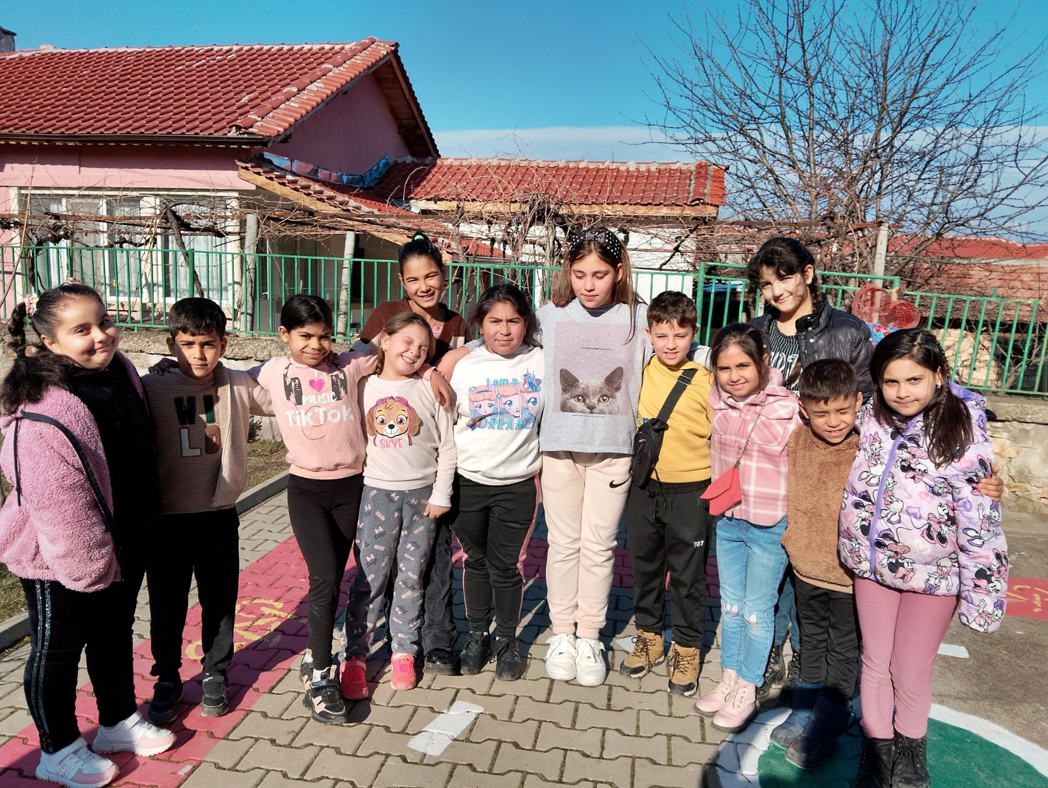
Участници:
Любознателните ученици от начален етап

Slide 3

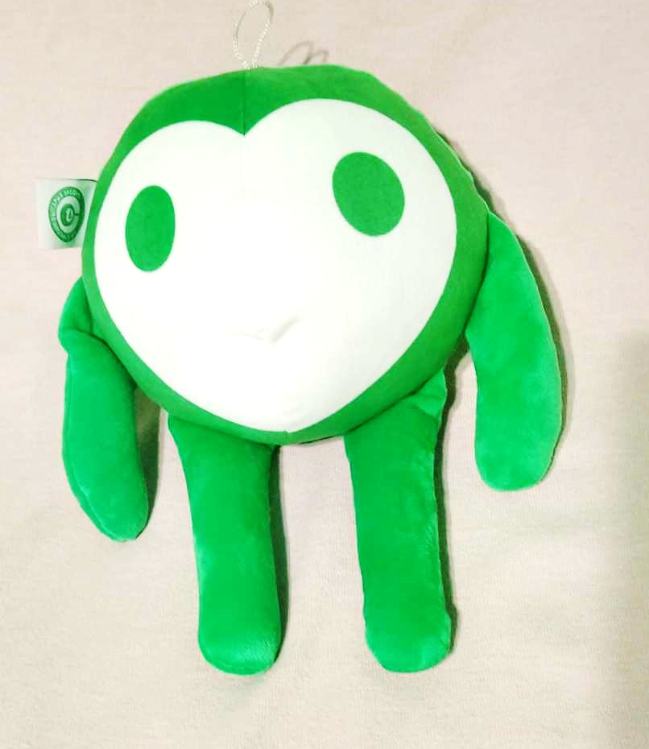
Нашите талисмани Знайко
и
Зеленко

Slide 4
Нашият девиз:
Вярвай!
Искай!
Можеш!
Следвай мечтите си!

Slide 5
Работата в групата бе подчинена на следните цели:
Разширяване кръгозора на учениците, относно същността на екологията и опазване на природата;
Формиране на умения за опазване и възстановяване на околната среда;
Развитие на творческото мислене и въображението, усъвършенстване на уменията за работа в екип;
Формиране на технически умения за научно експериментиране.

Slide 6
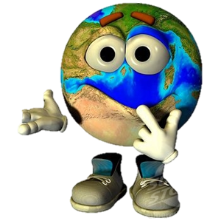
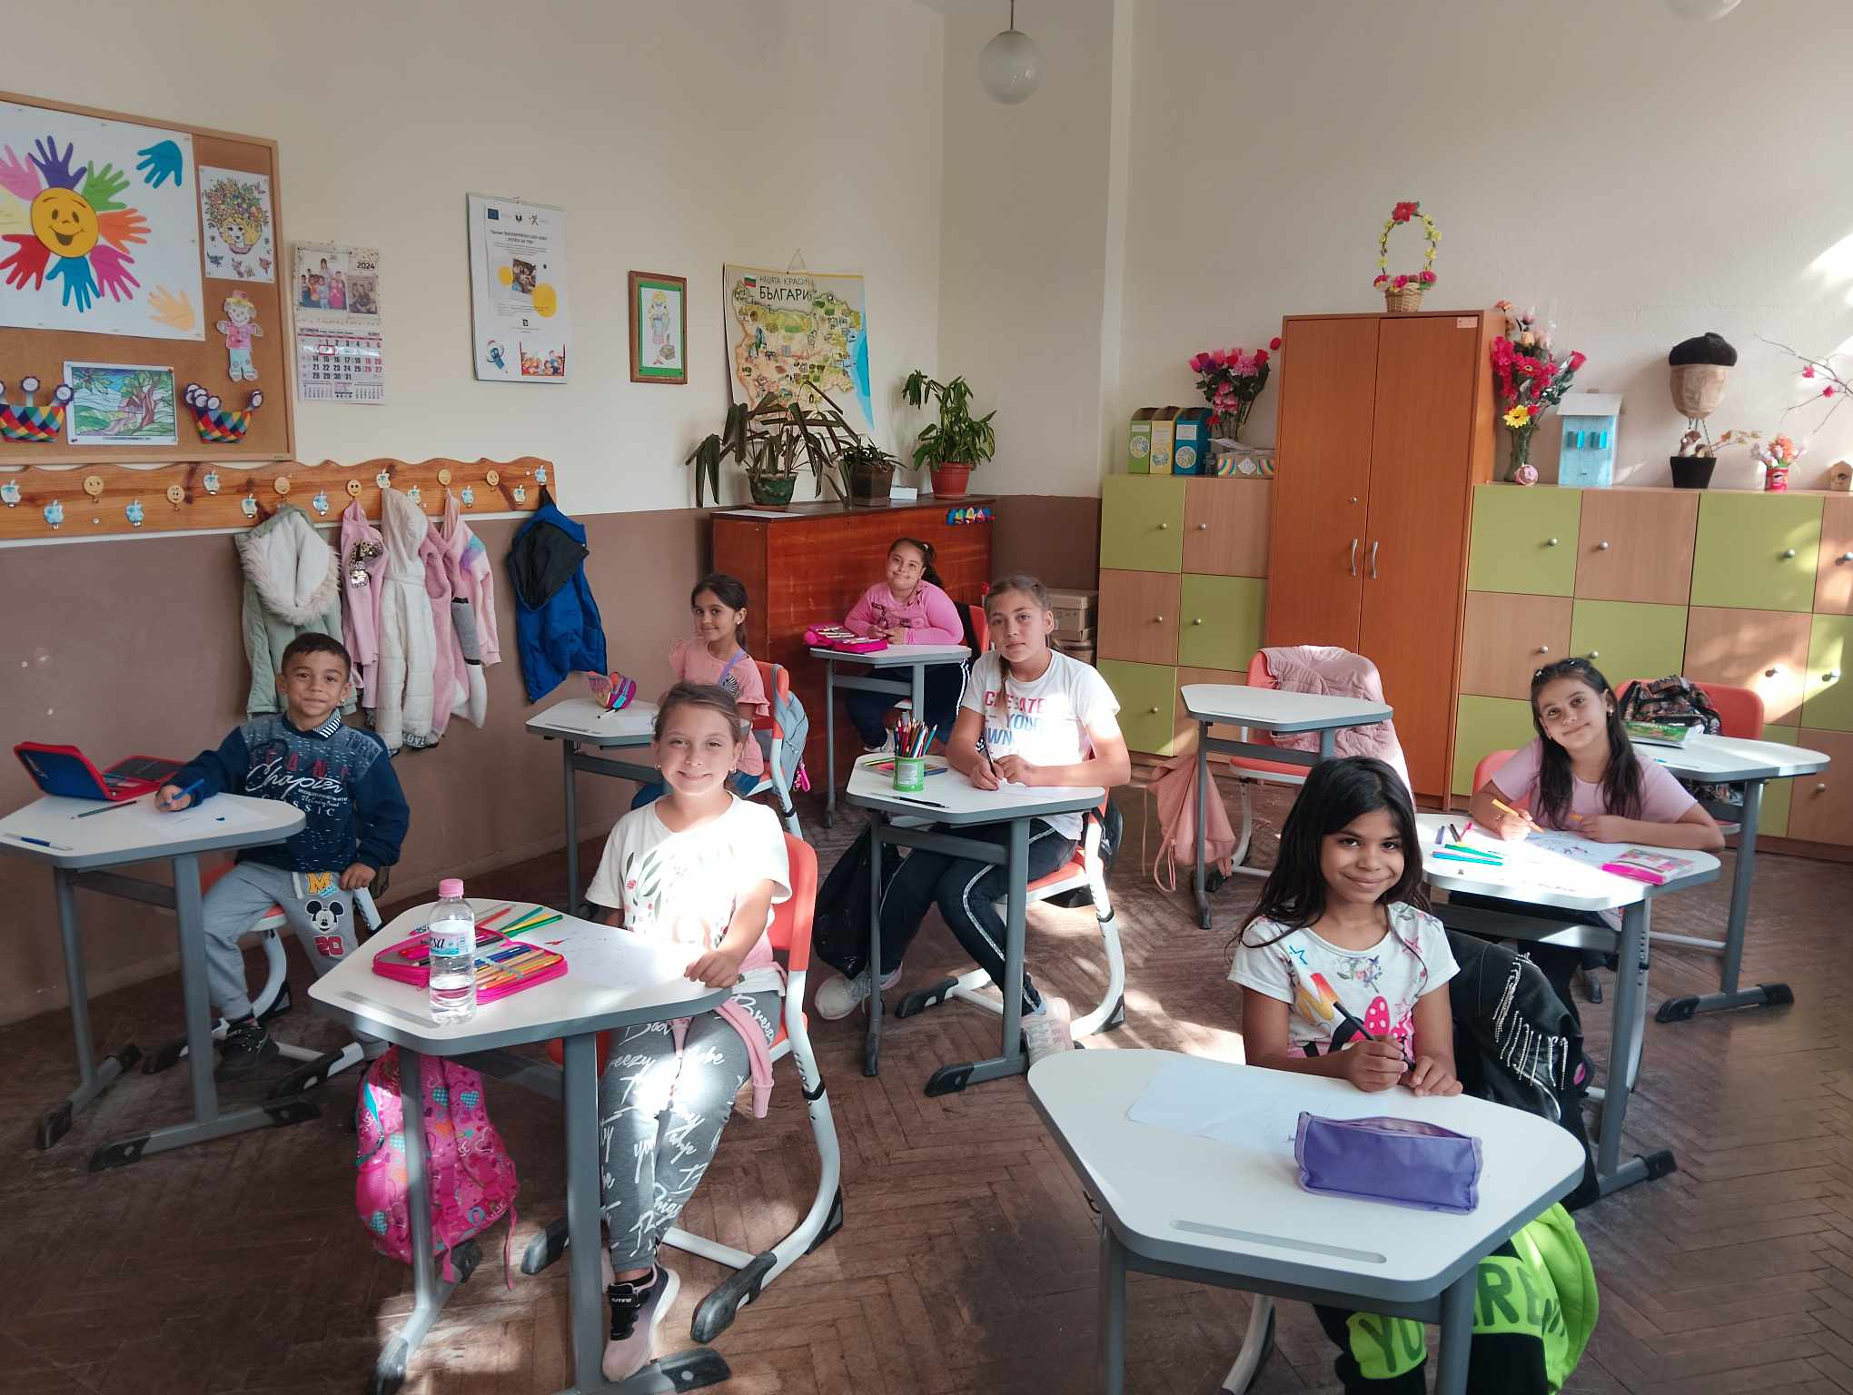
Готови за приключения

Slide 7

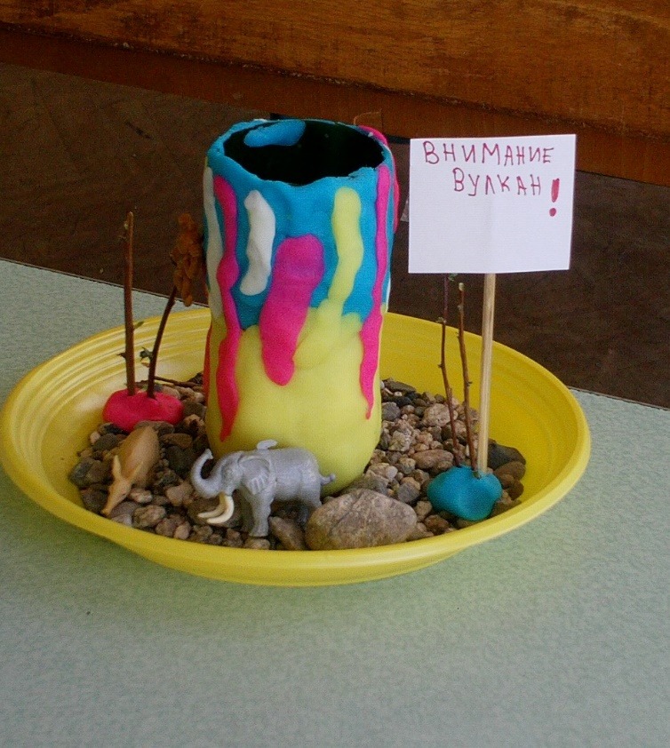
Пътешествието ни в света на Знанието започна от....
Изучаване на родната планета

Slide 8

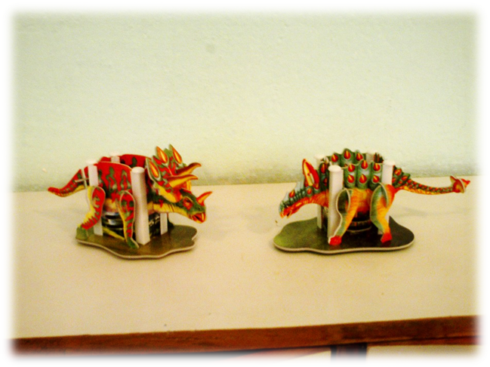
Любопитни факти за изчезнали и застрашени видове животни

Slide 9

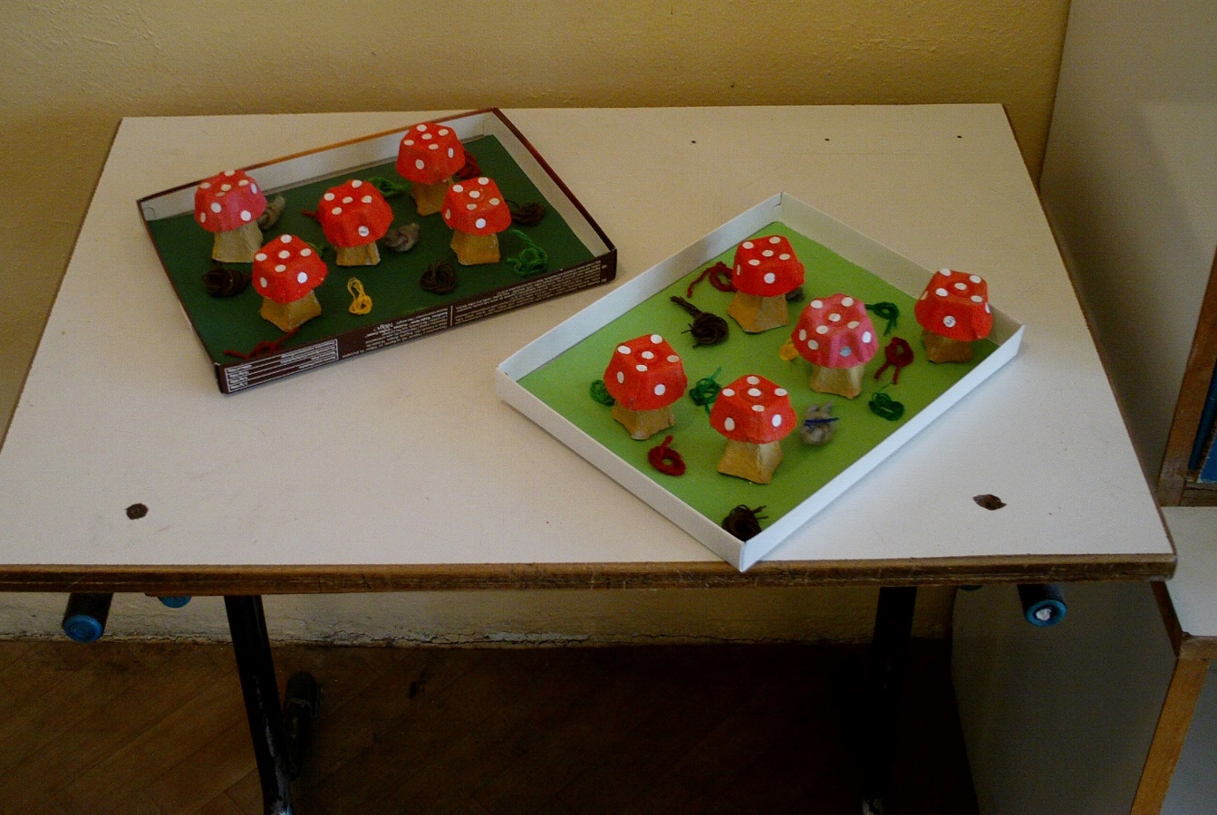
и растения

Slide 10
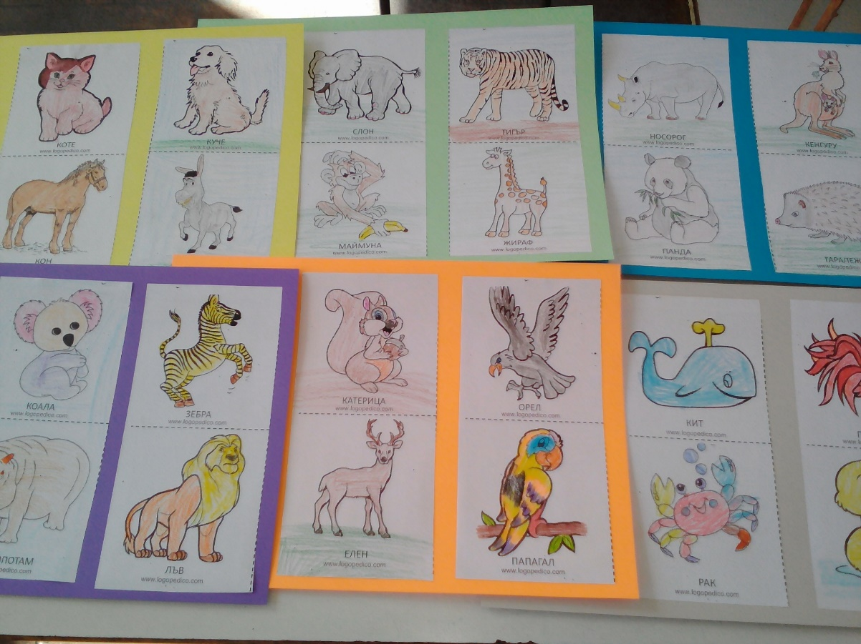
Изработихме книжка
„Животните около нас“

Slide 11
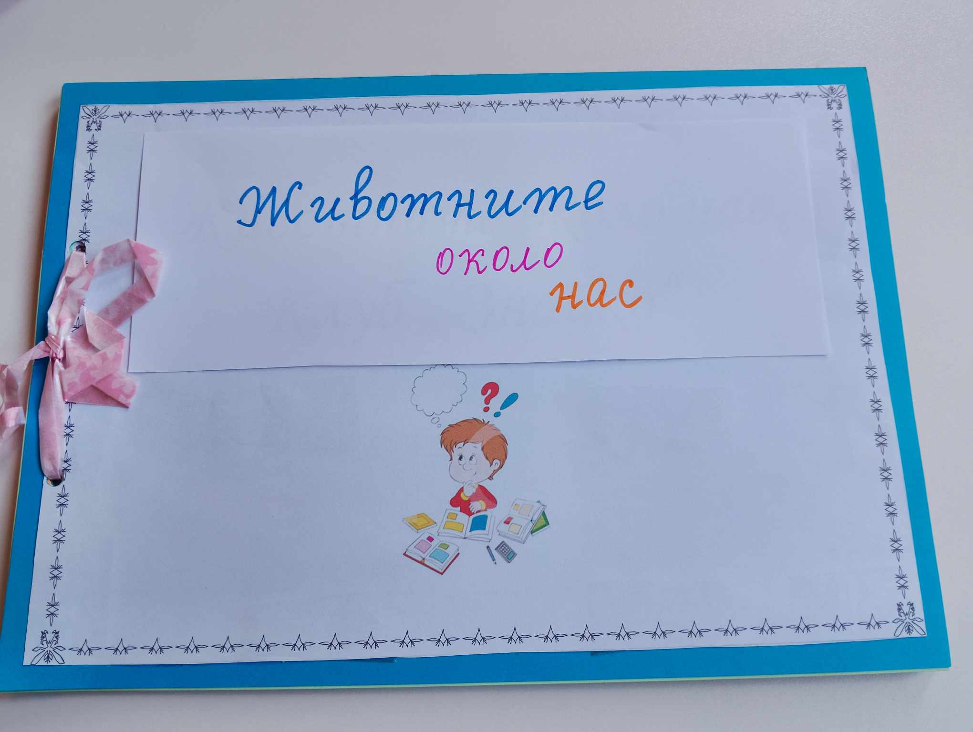

Slide 12
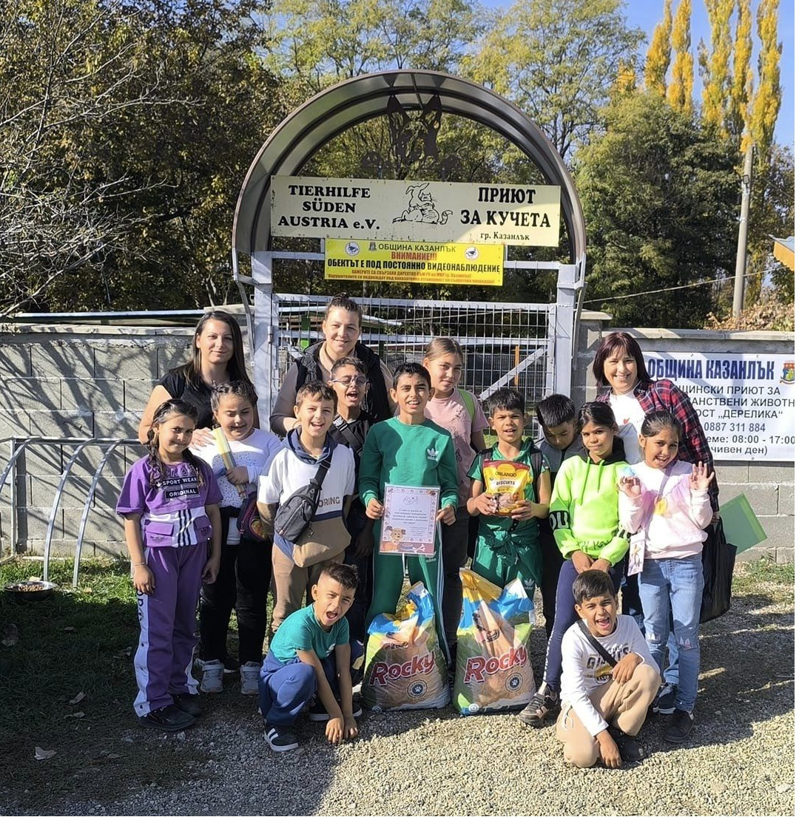

Slide 13

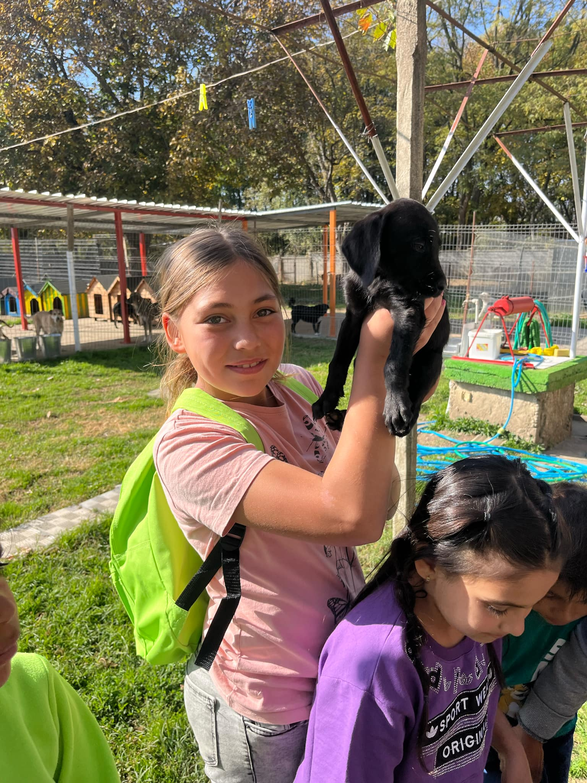

Slide 14
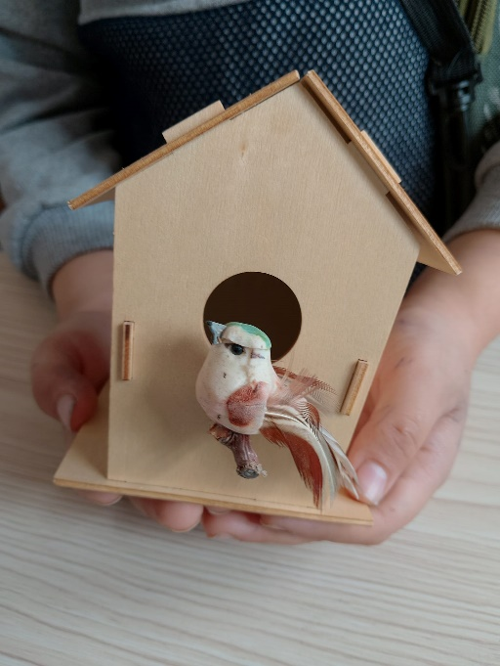
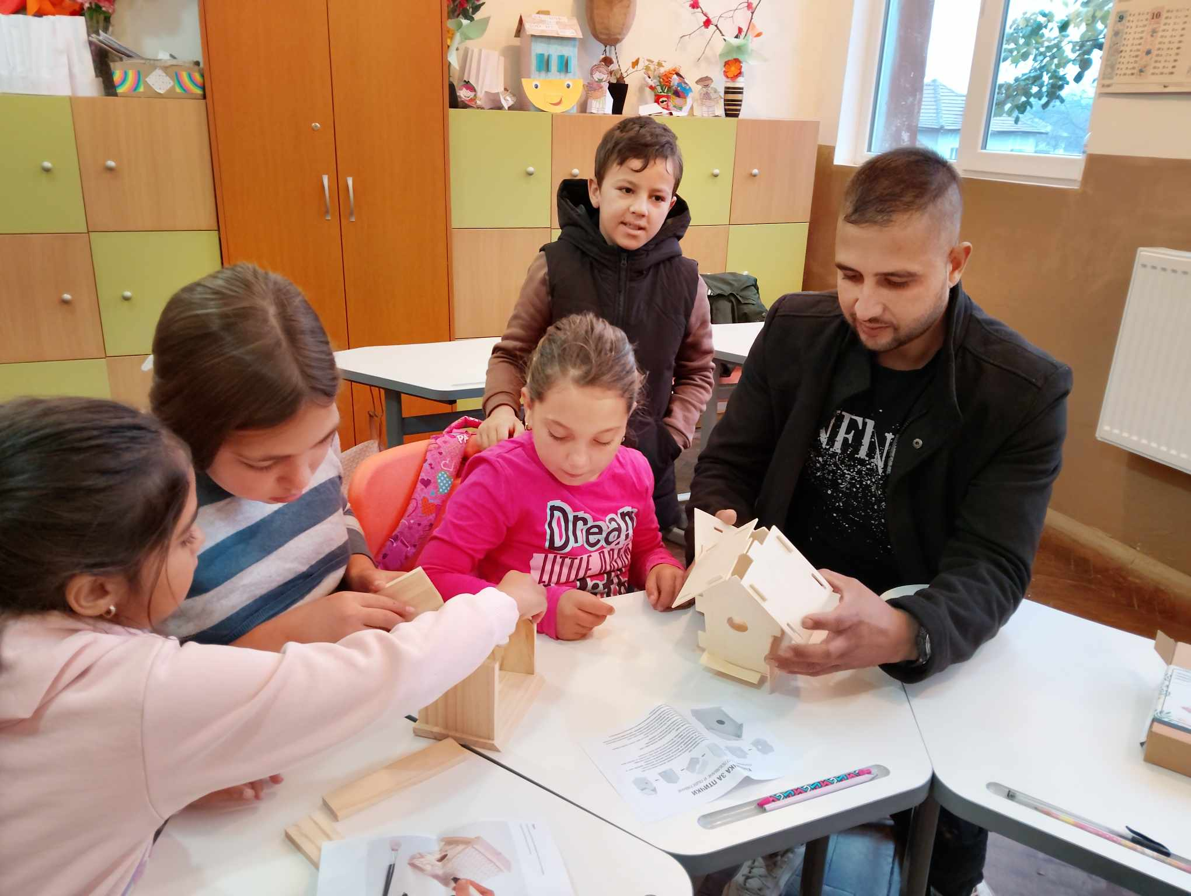
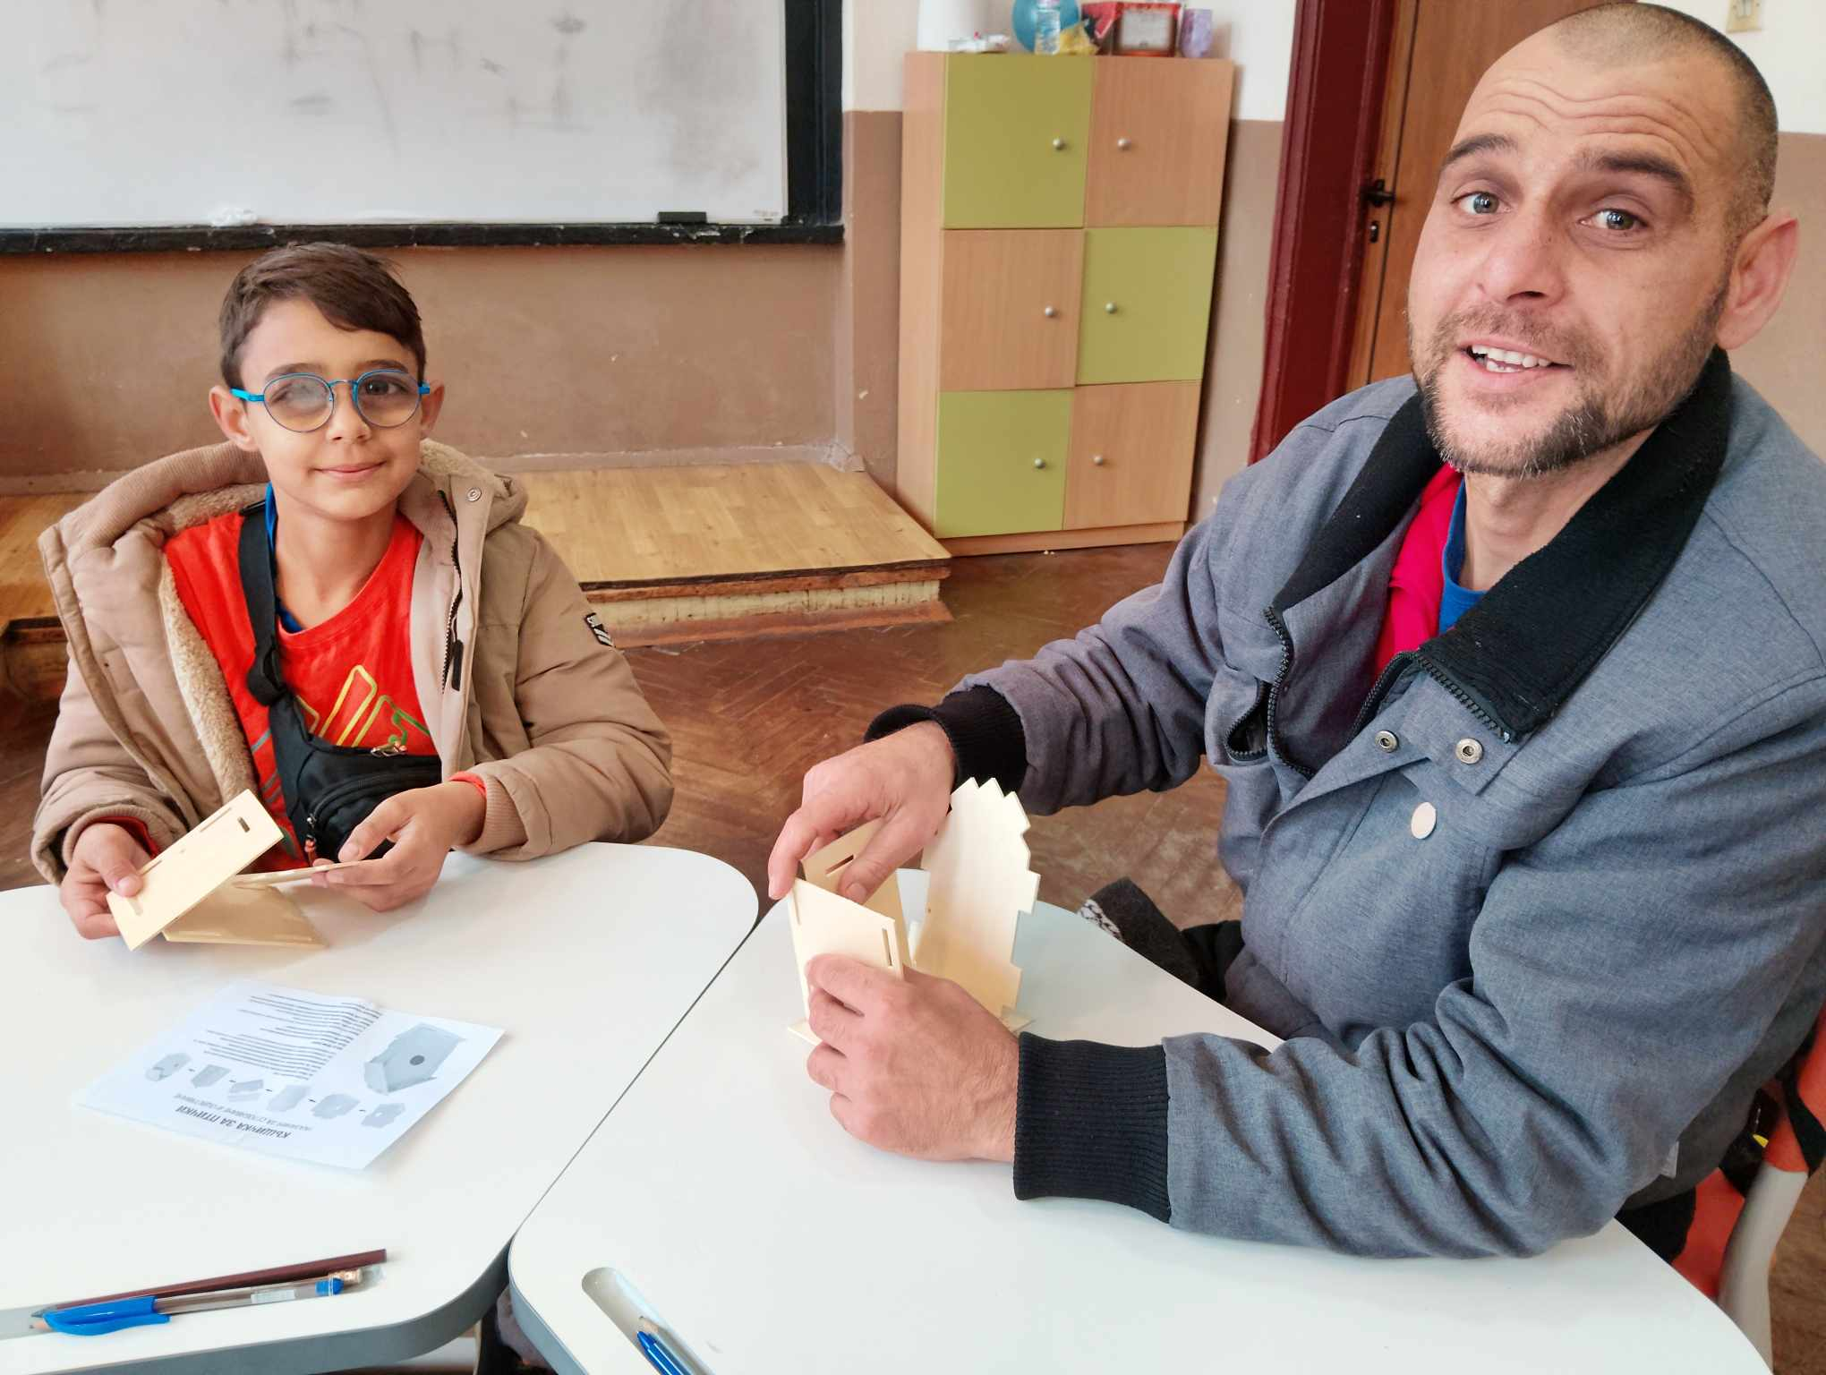
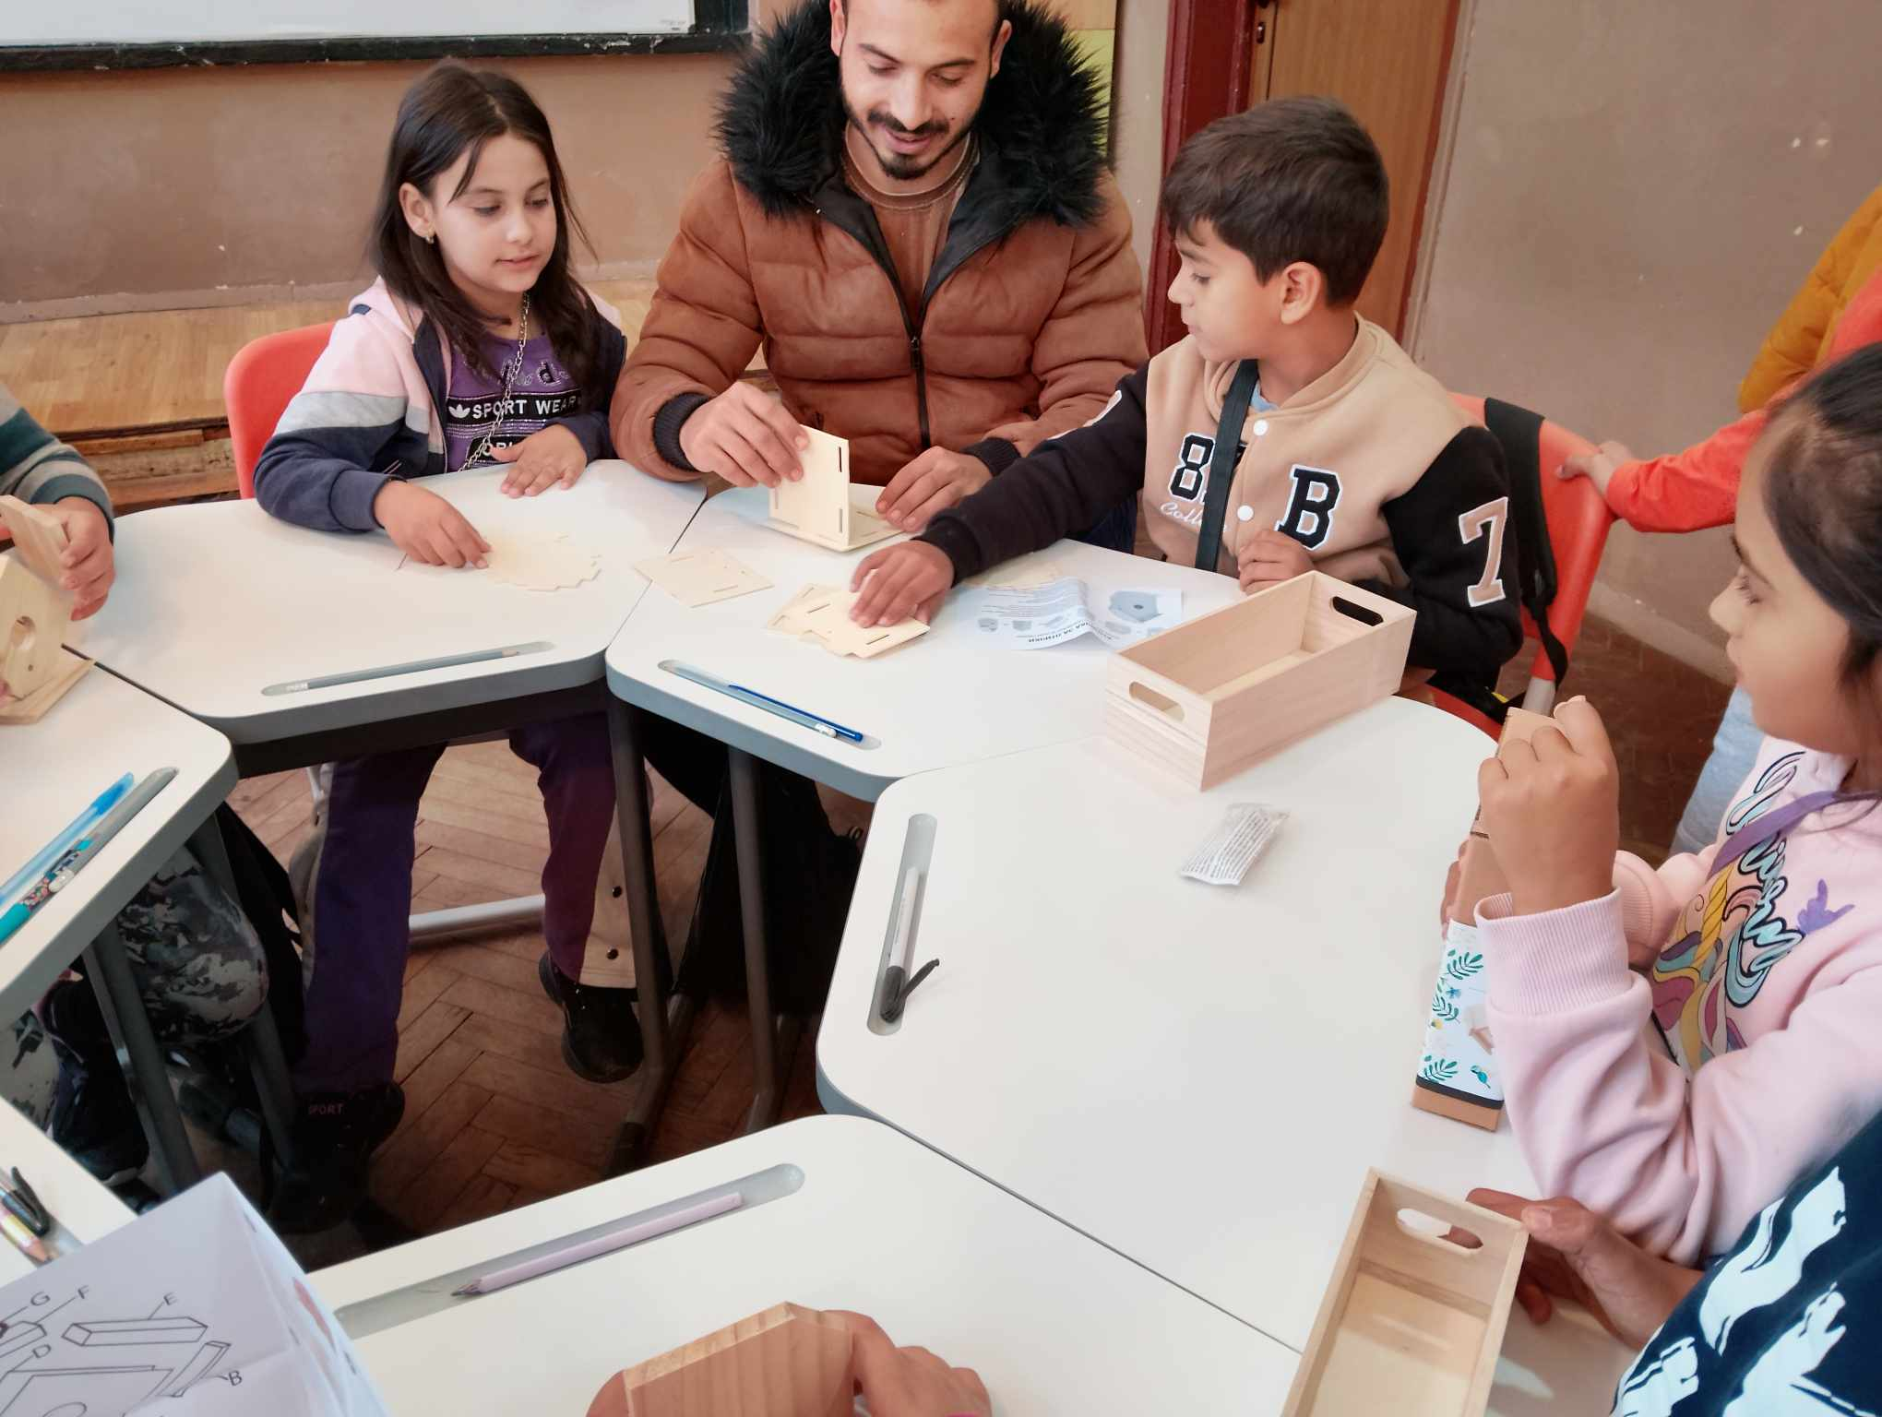
Седмица на бащата – с грижа за птиците

Slide 15
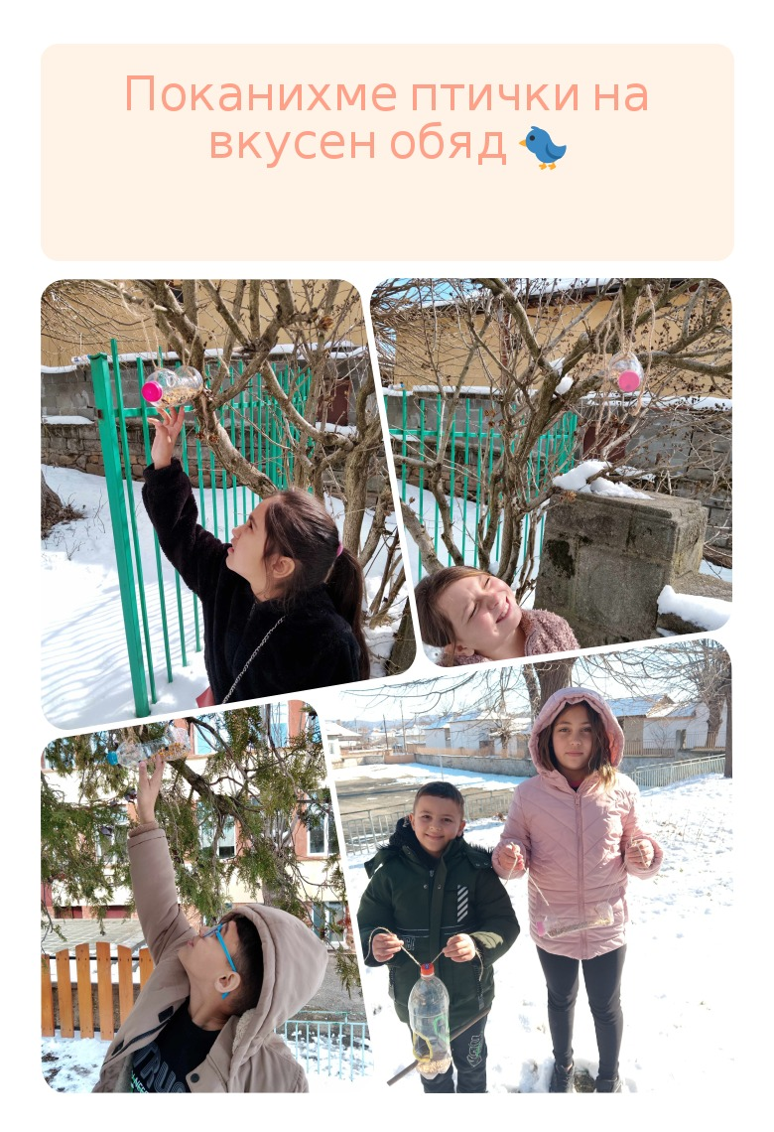
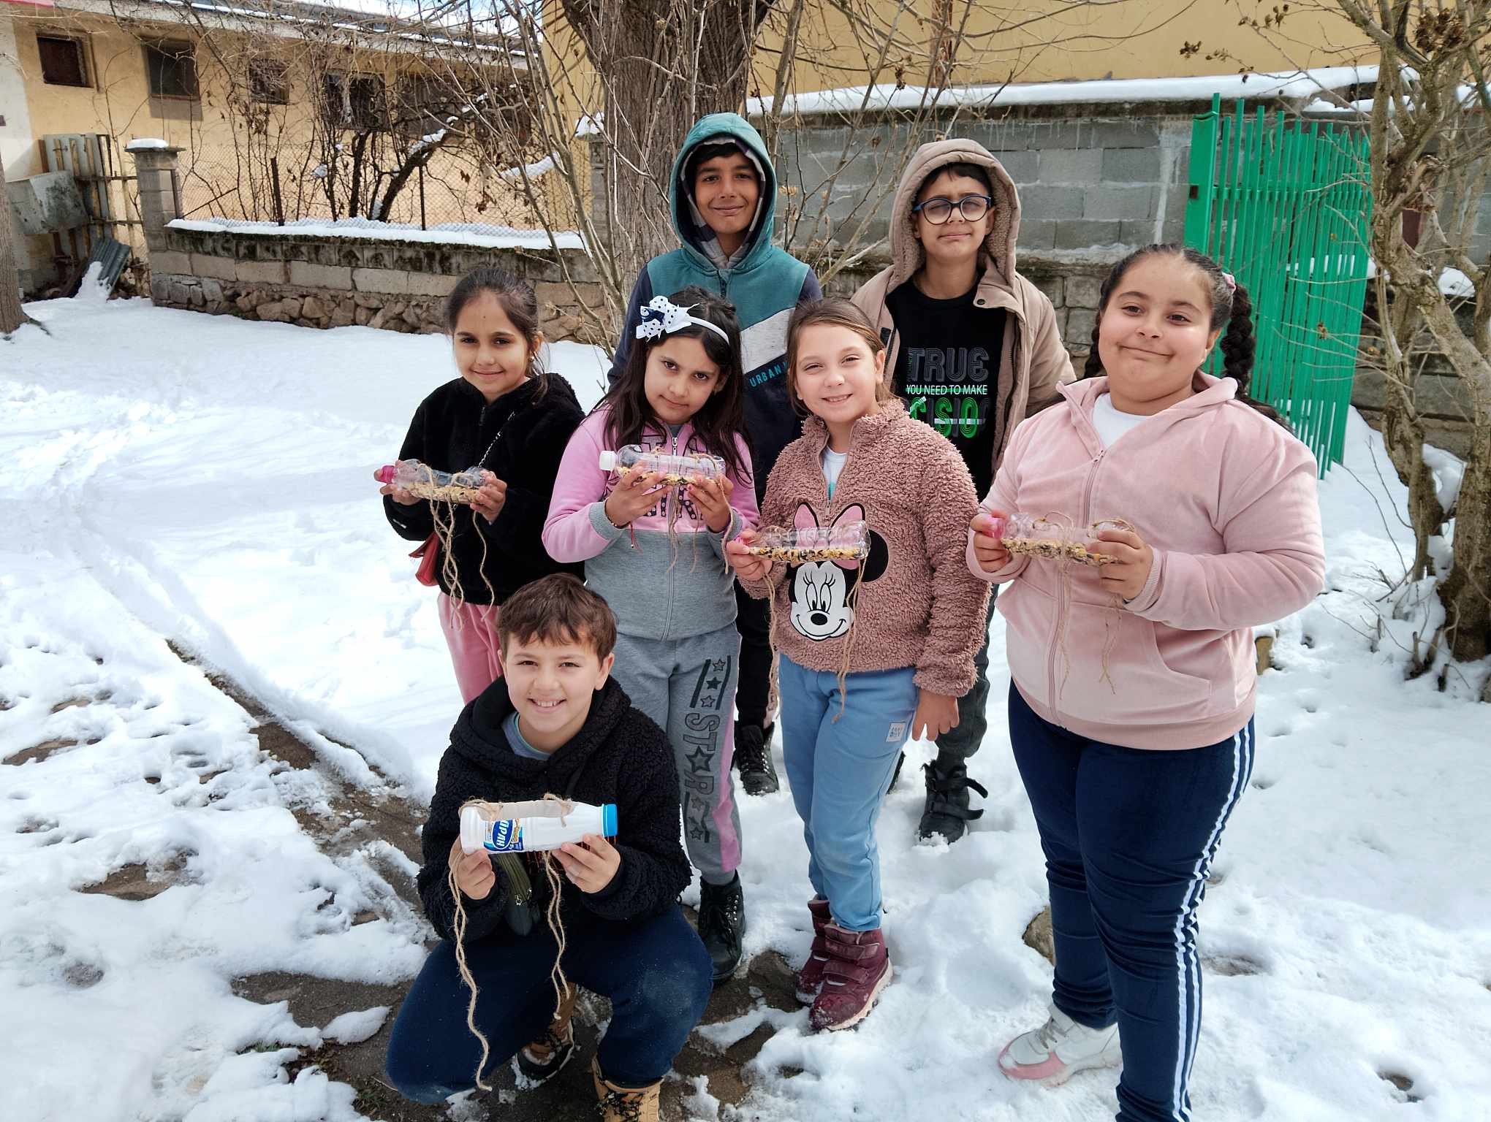
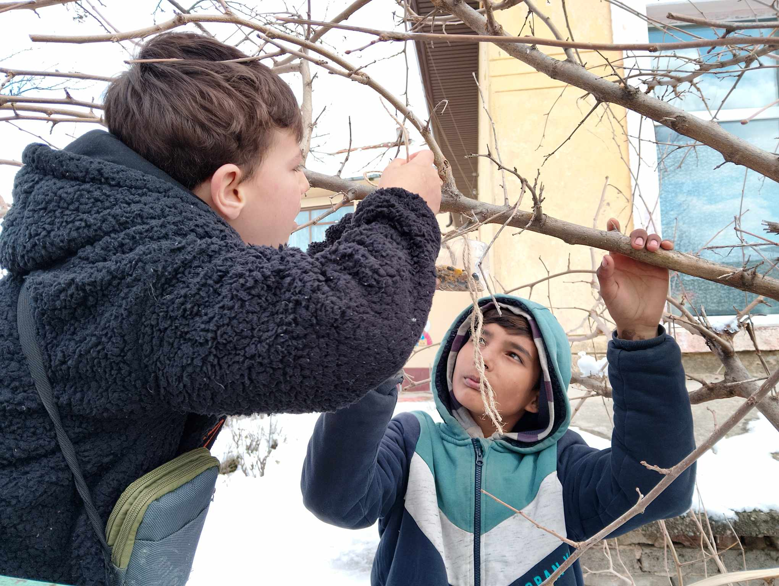

Slide 16
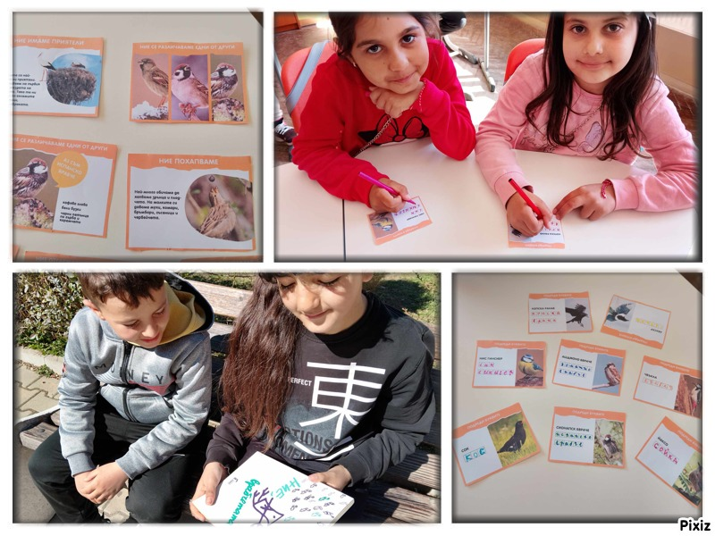
Денят на врабчето

Slide 17
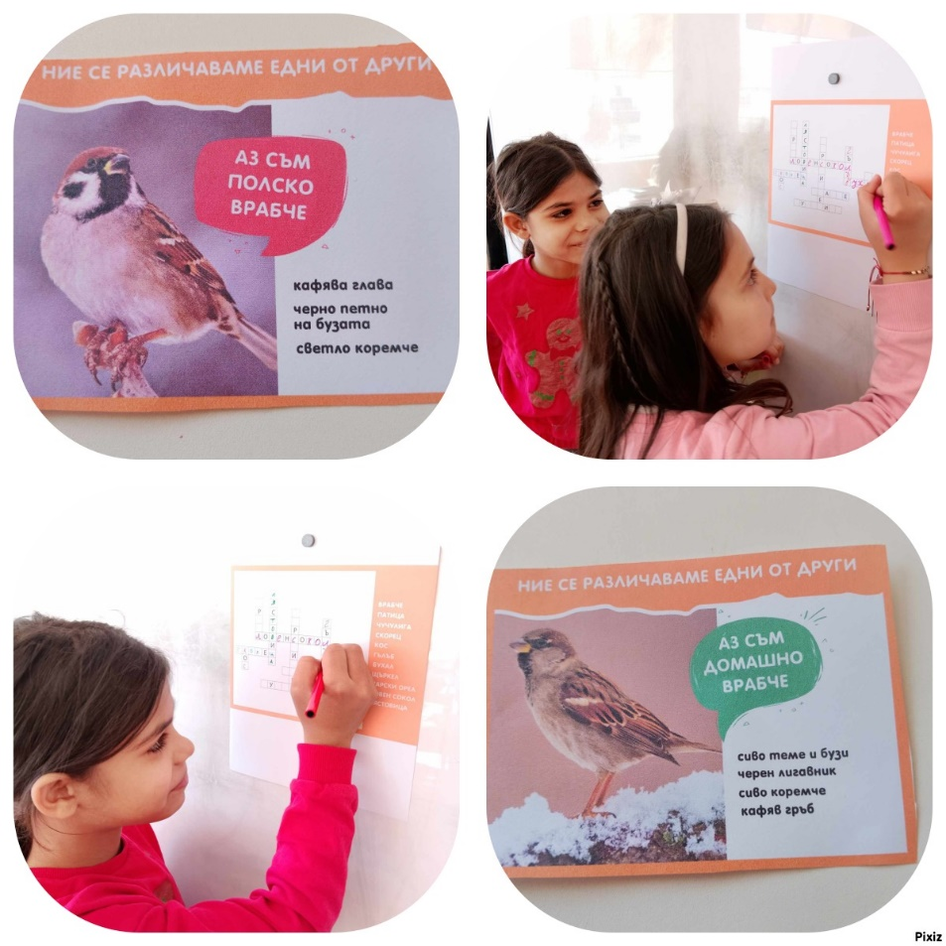
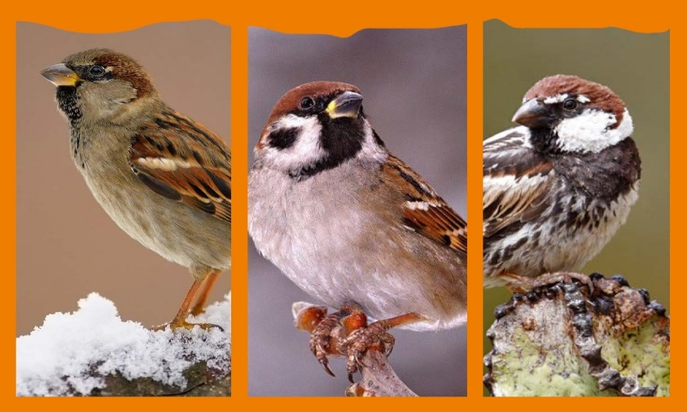
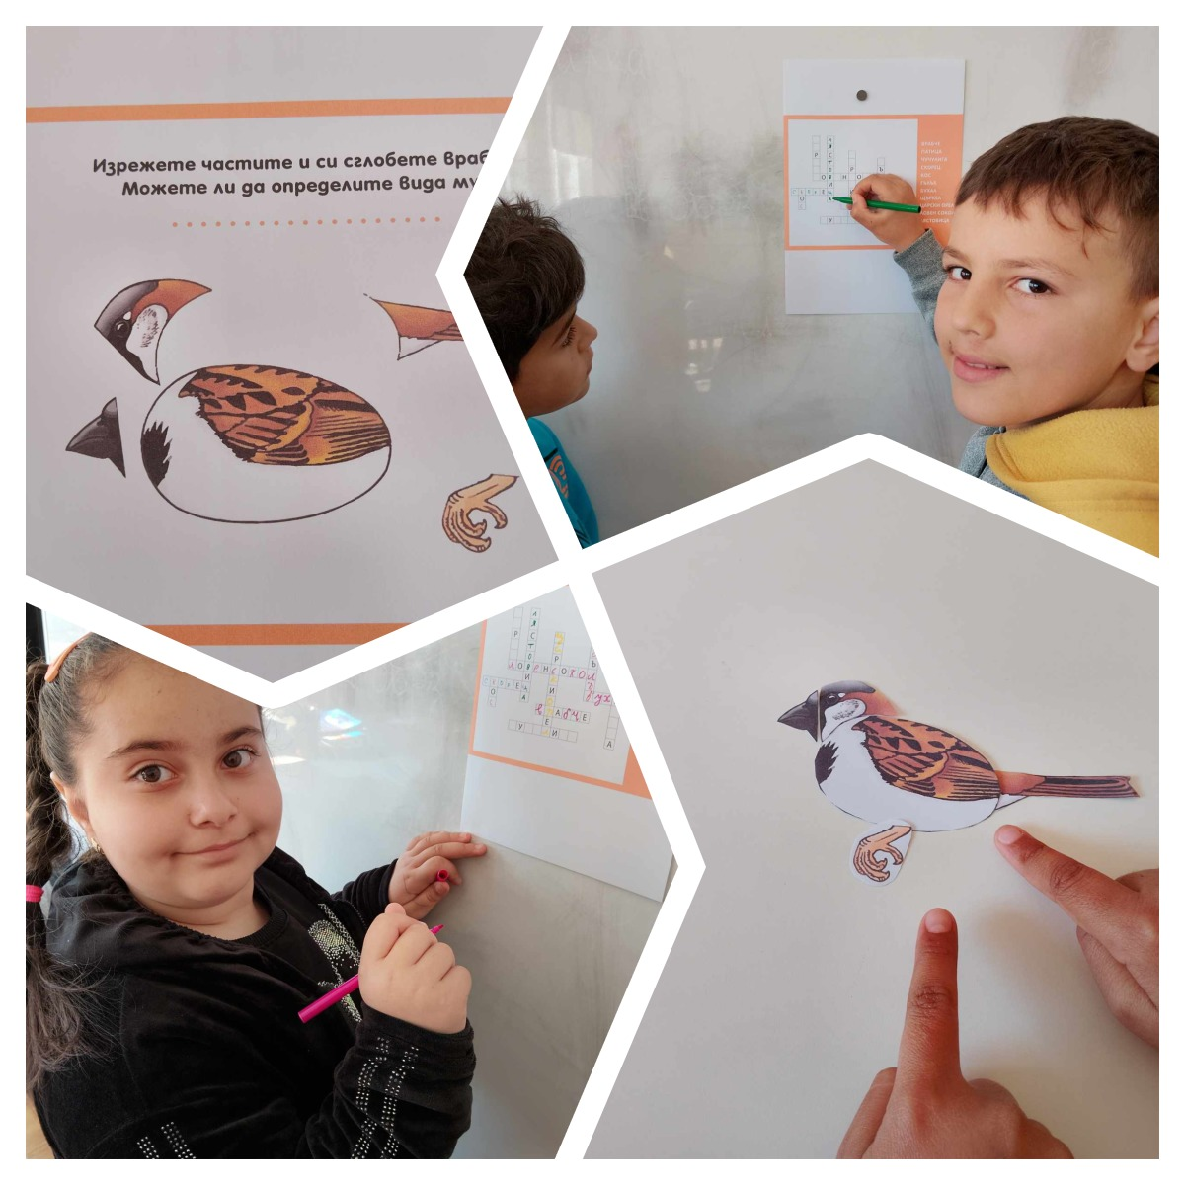
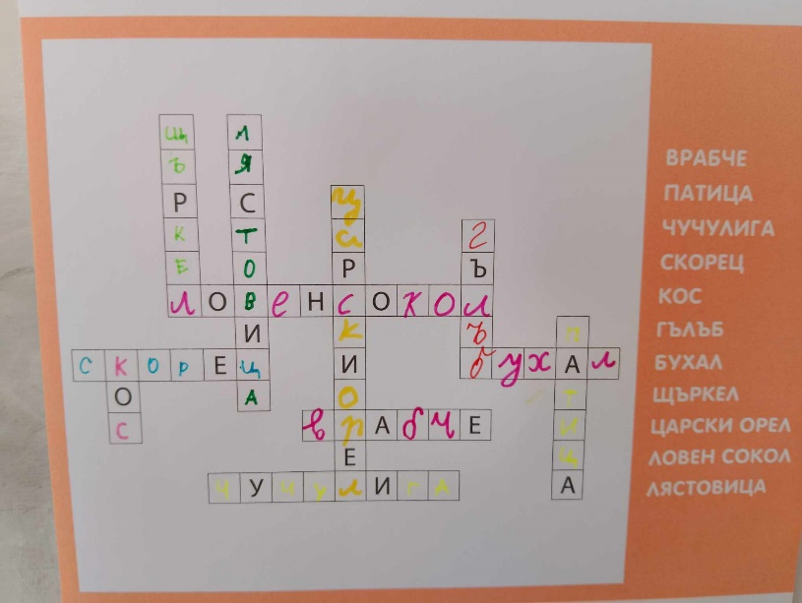

Slide 18
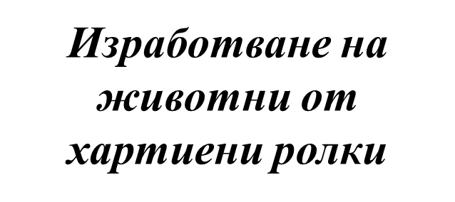
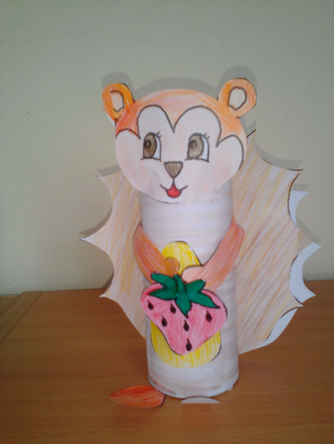
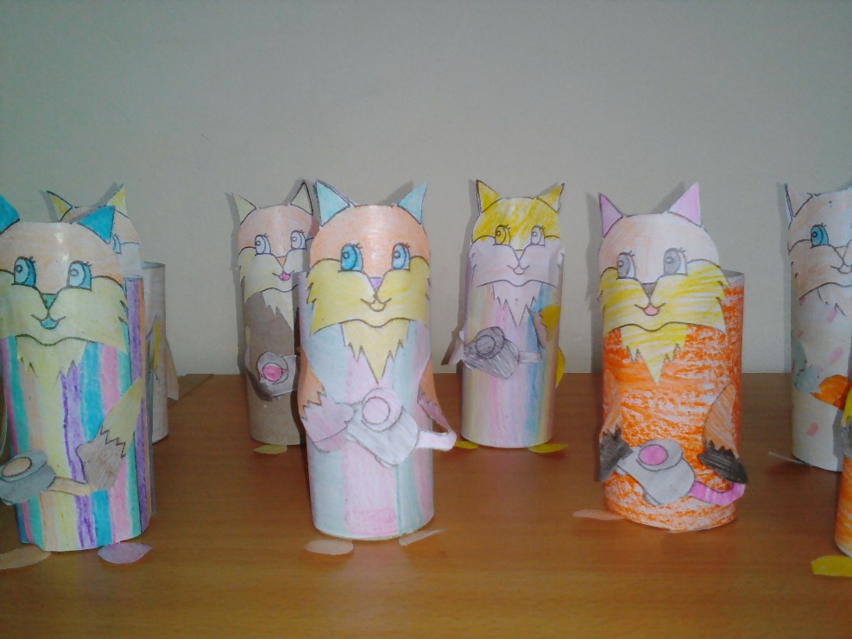

Slide 19
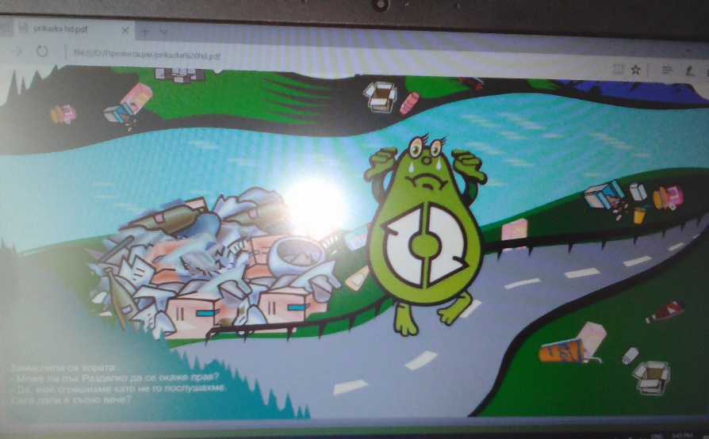
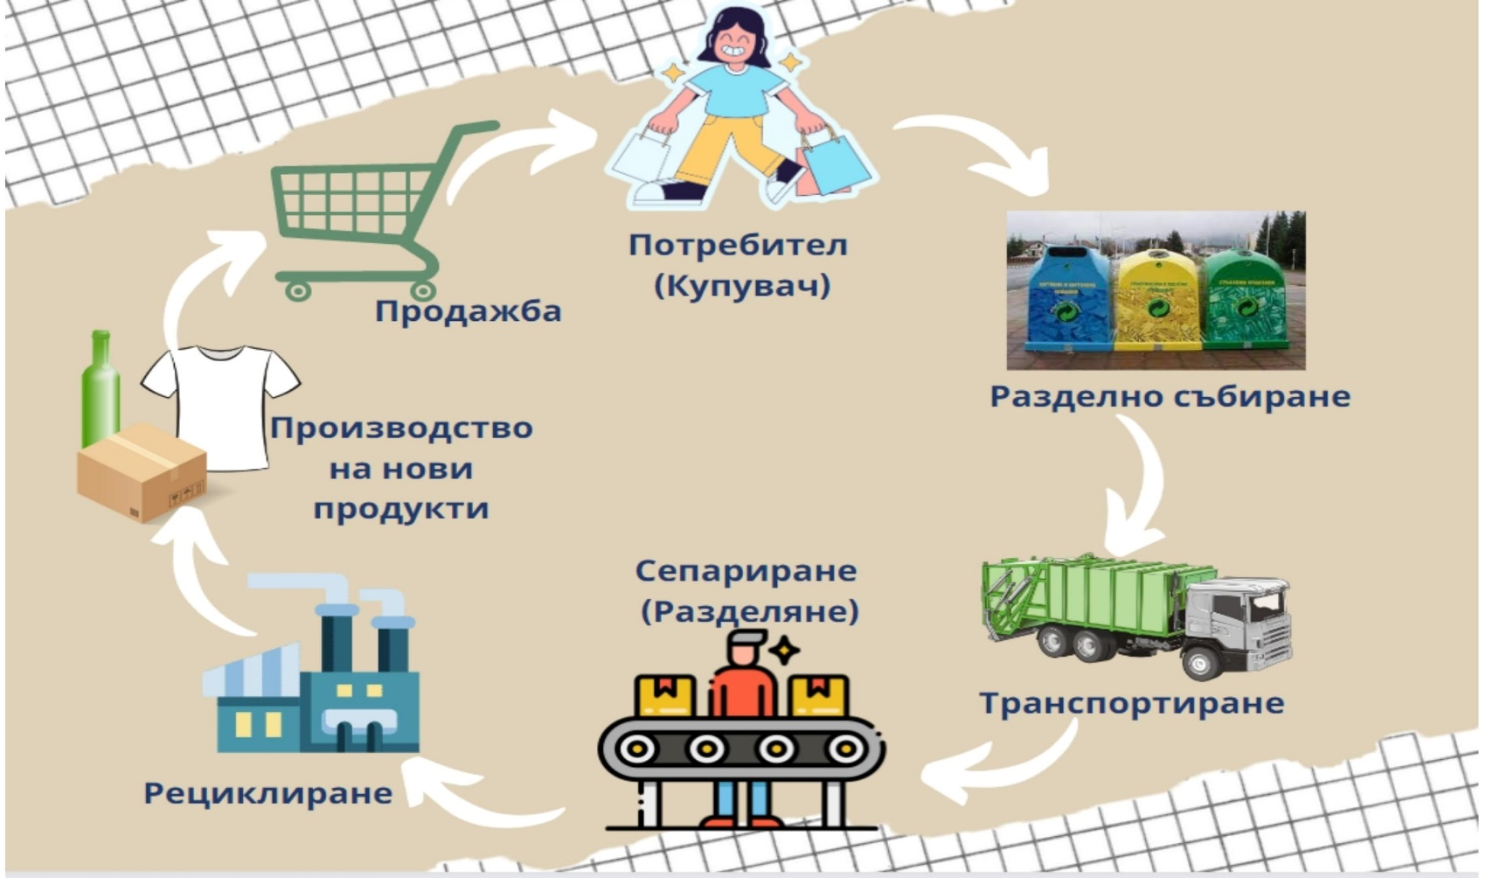
Проследихме пътя на отпадъците

Slide 20
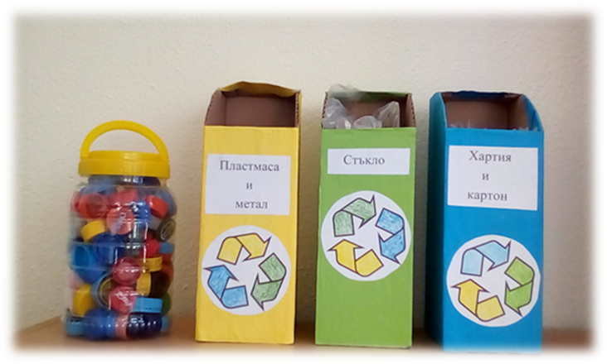
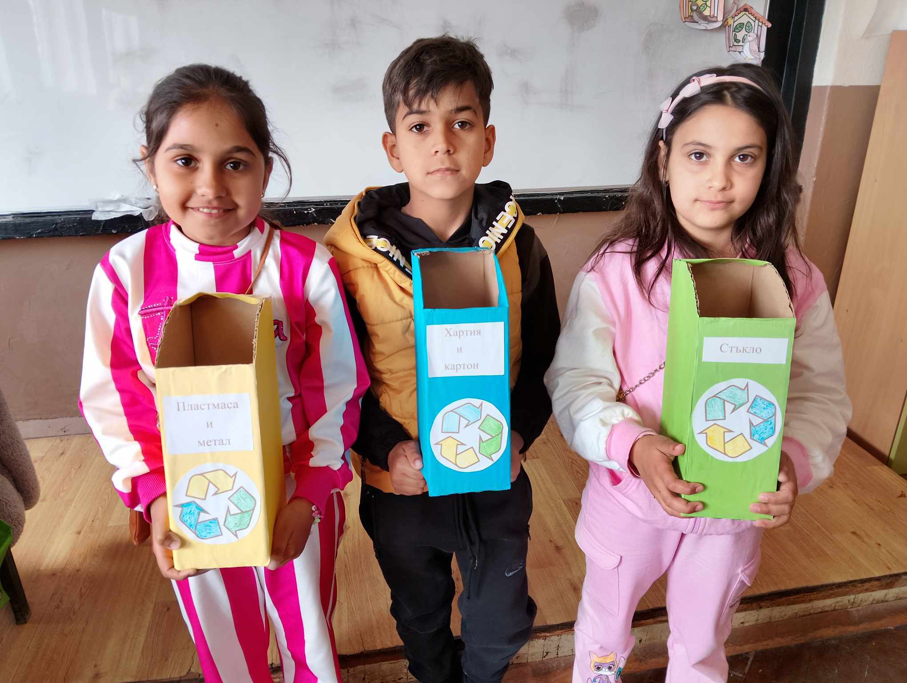
Изработихме кошчета
за разделно събиране
на отпадъците

Slide 21
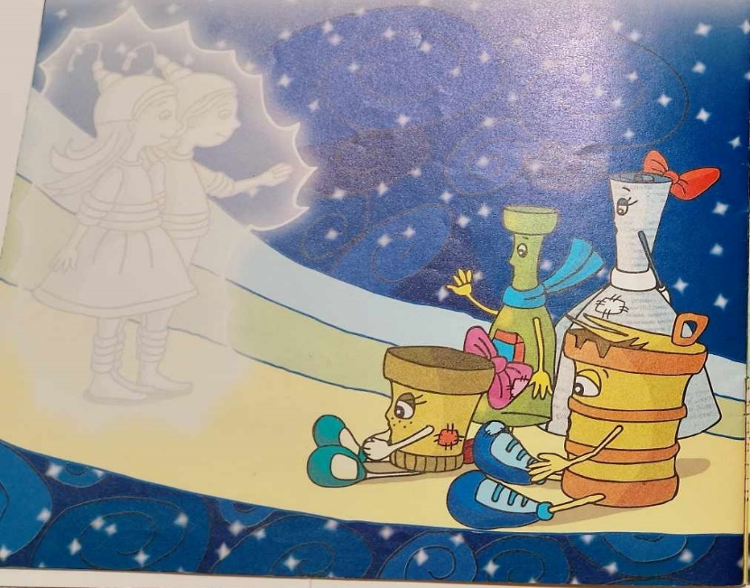
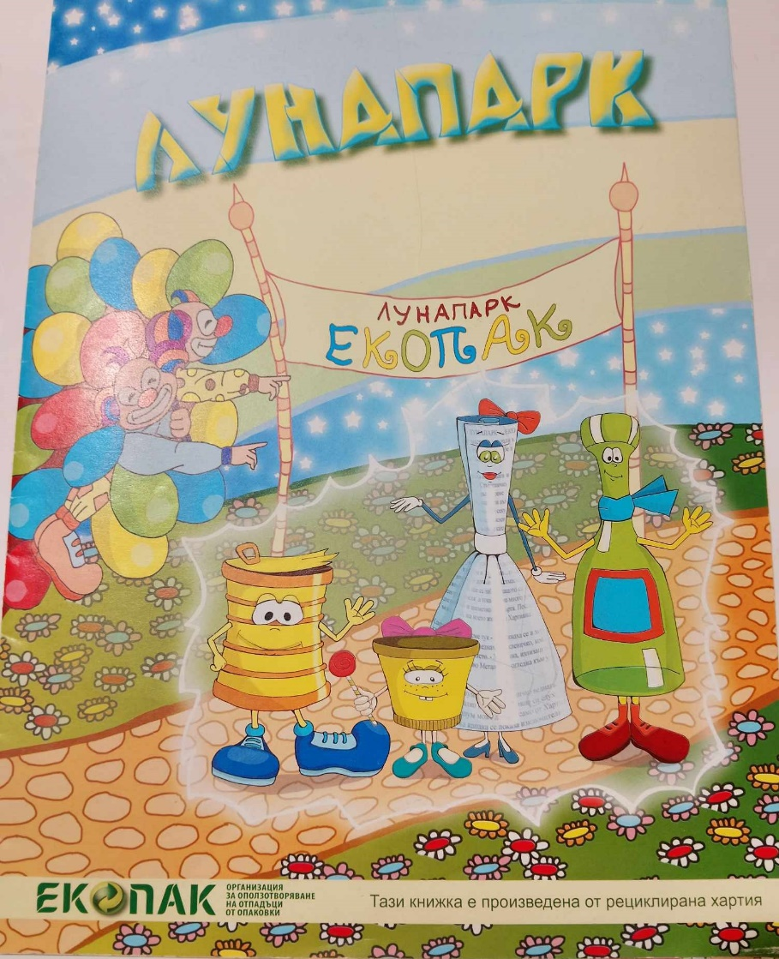
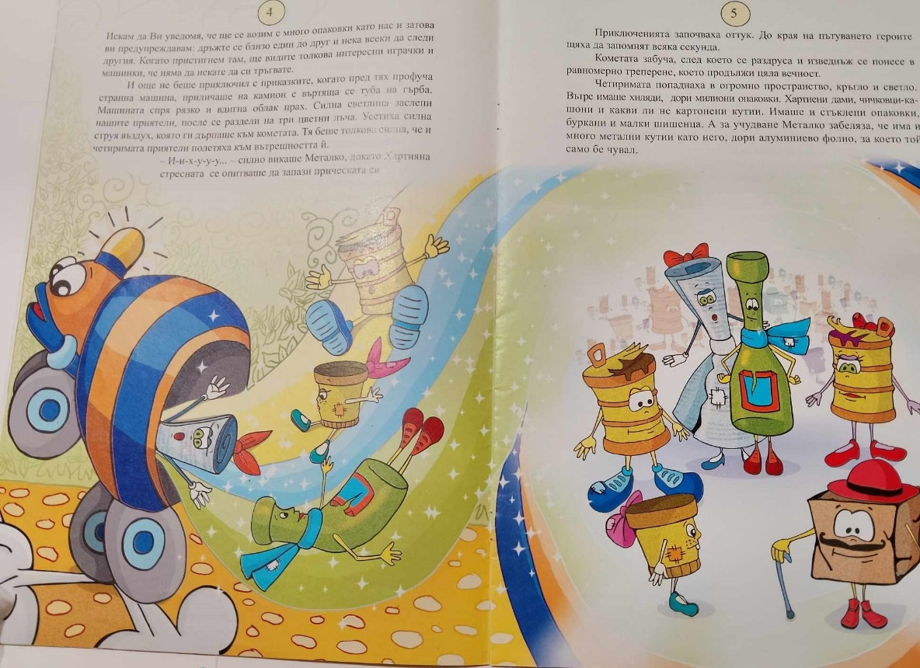
Лунапарк „Екопак“

Slide 22
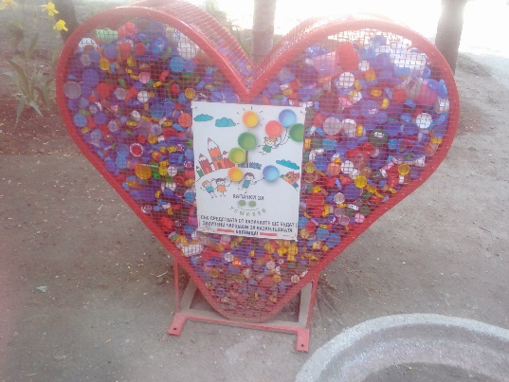
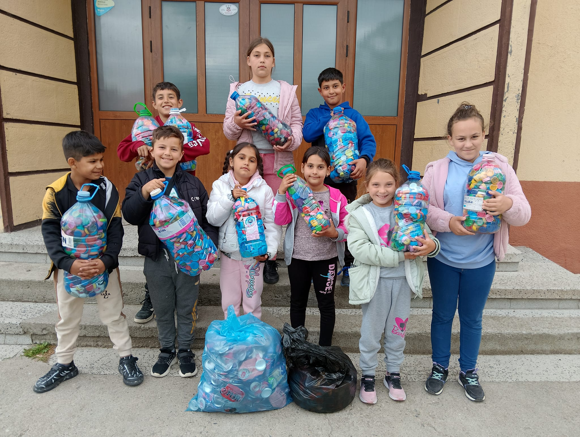
„Капачки за бъдеще“
СНЦ „Взаимопомощ“
гр. Казанлък

Slide 23
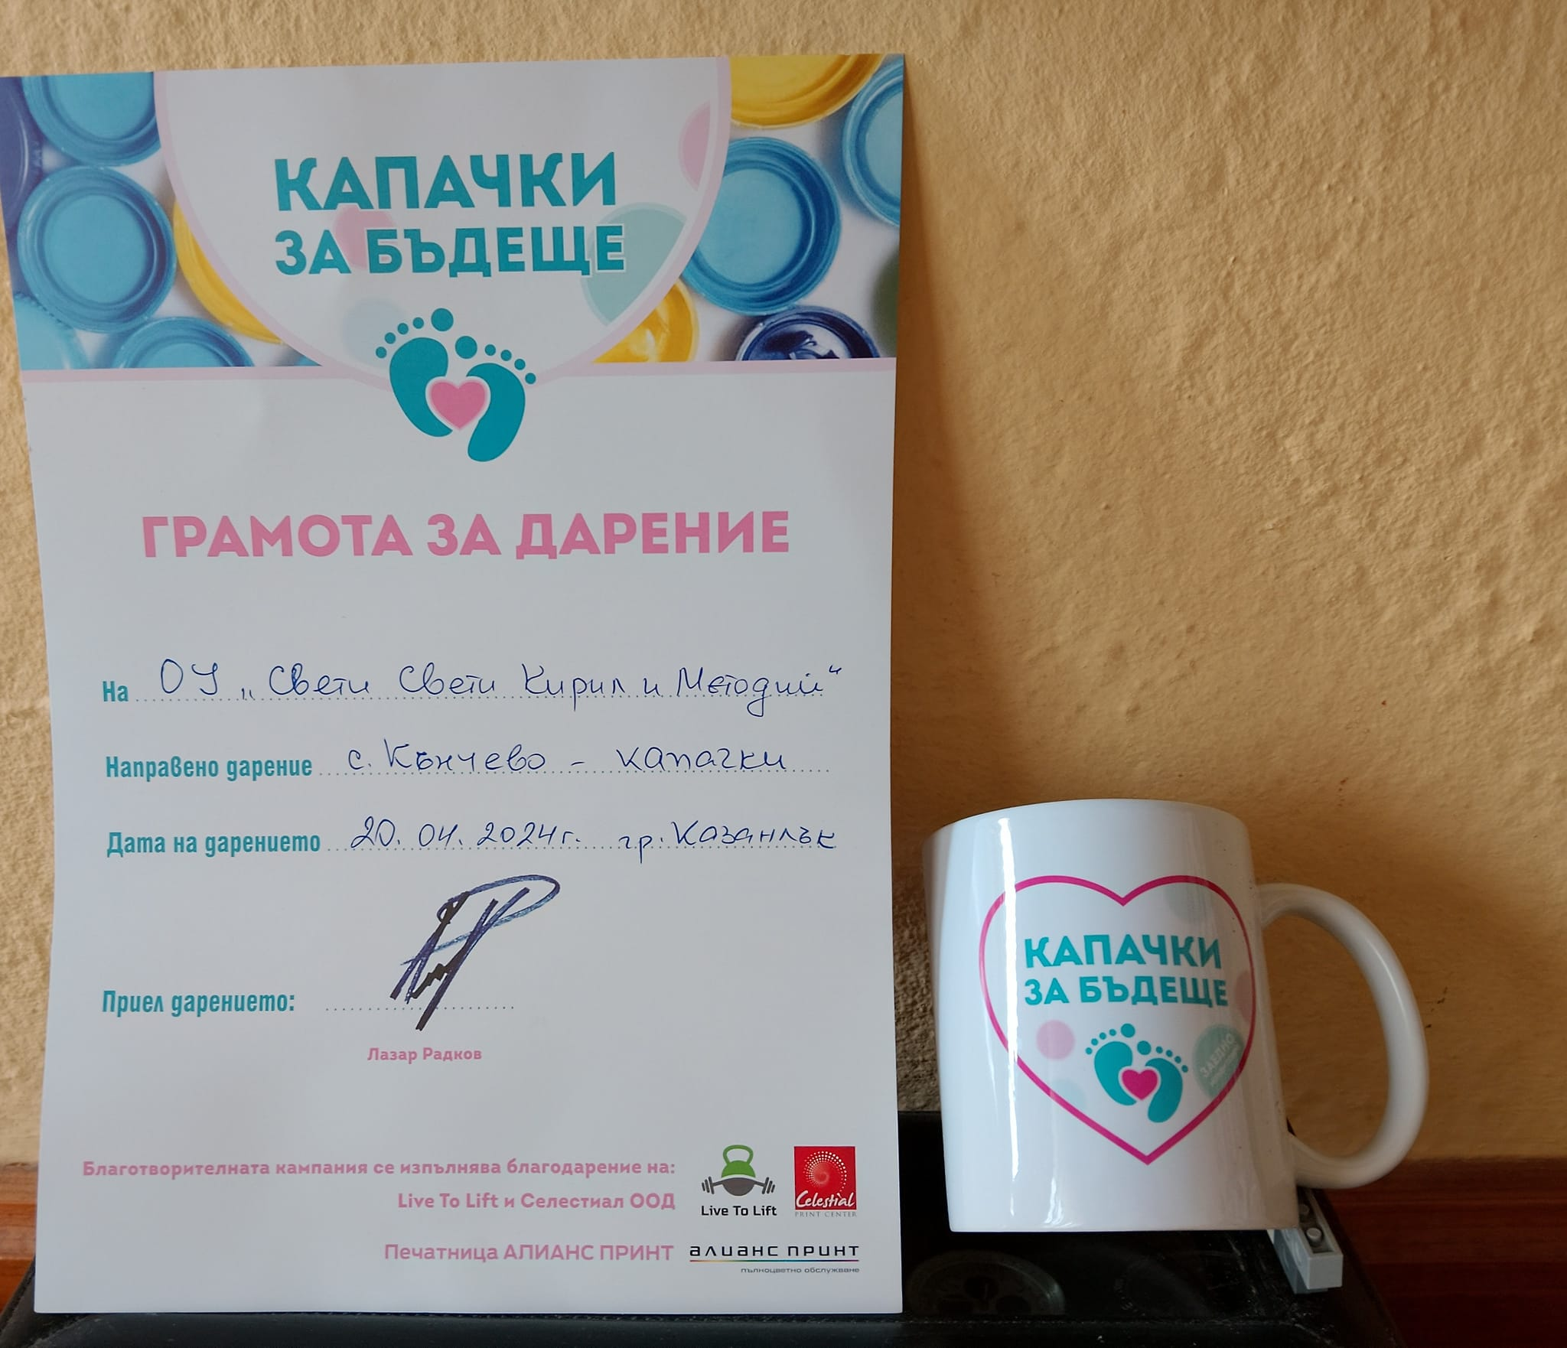

Slide 24
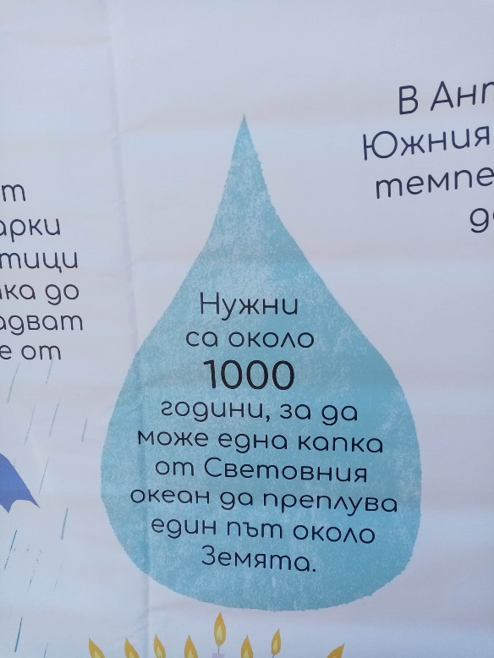
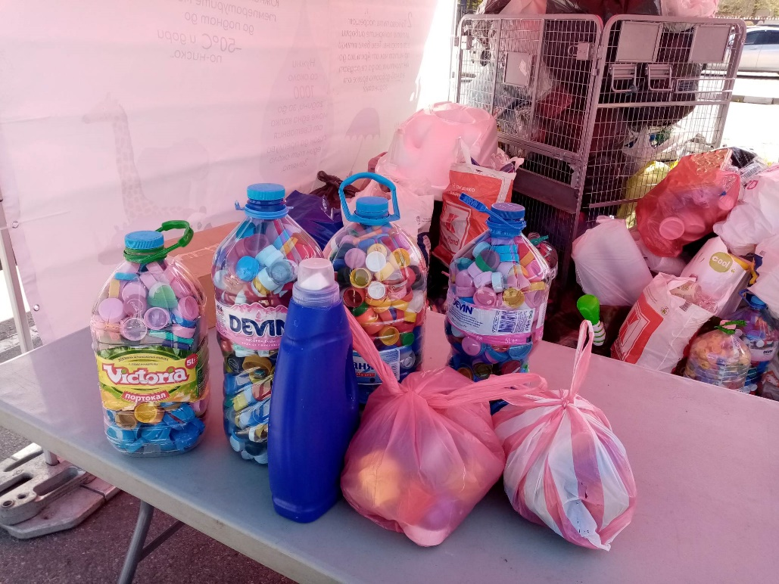
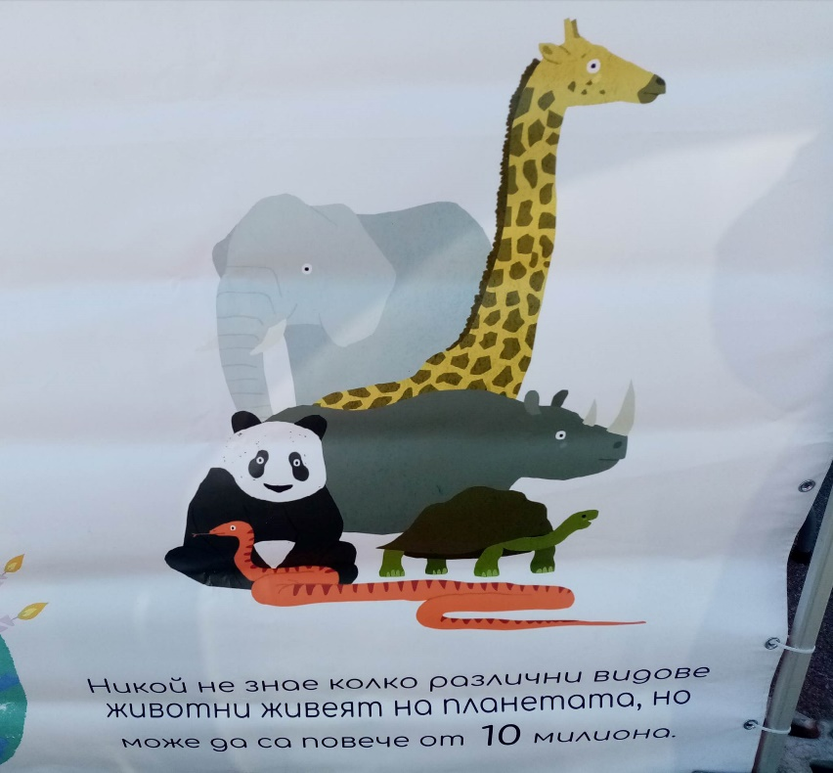
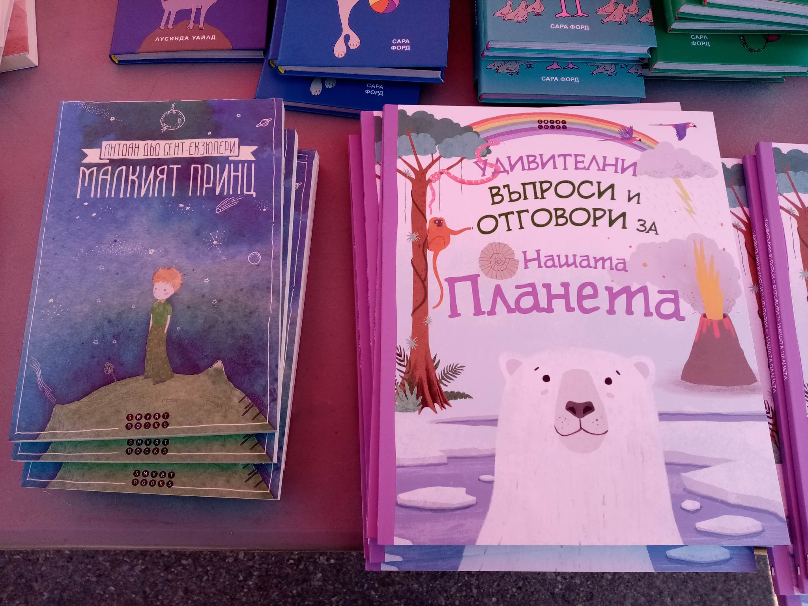
Книги за смет

Slide 25
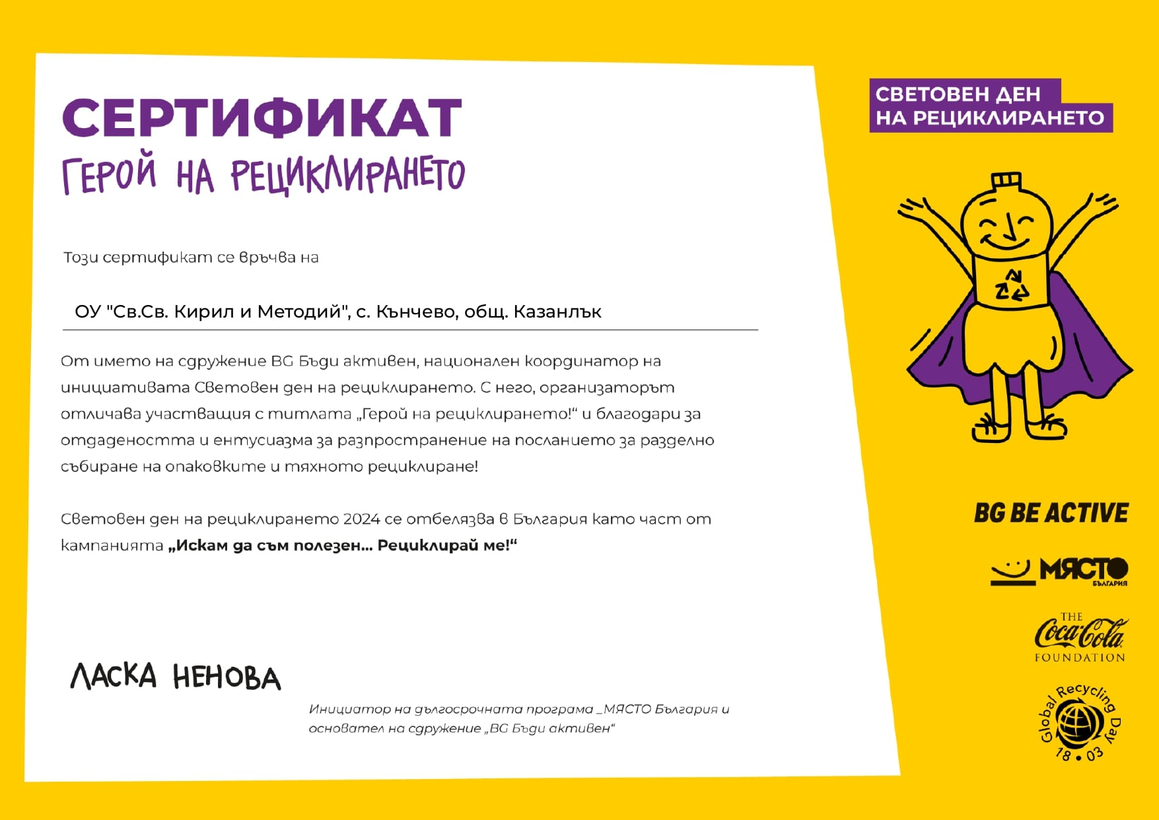
18 март
Световен ден на рециклирането

Slide 26
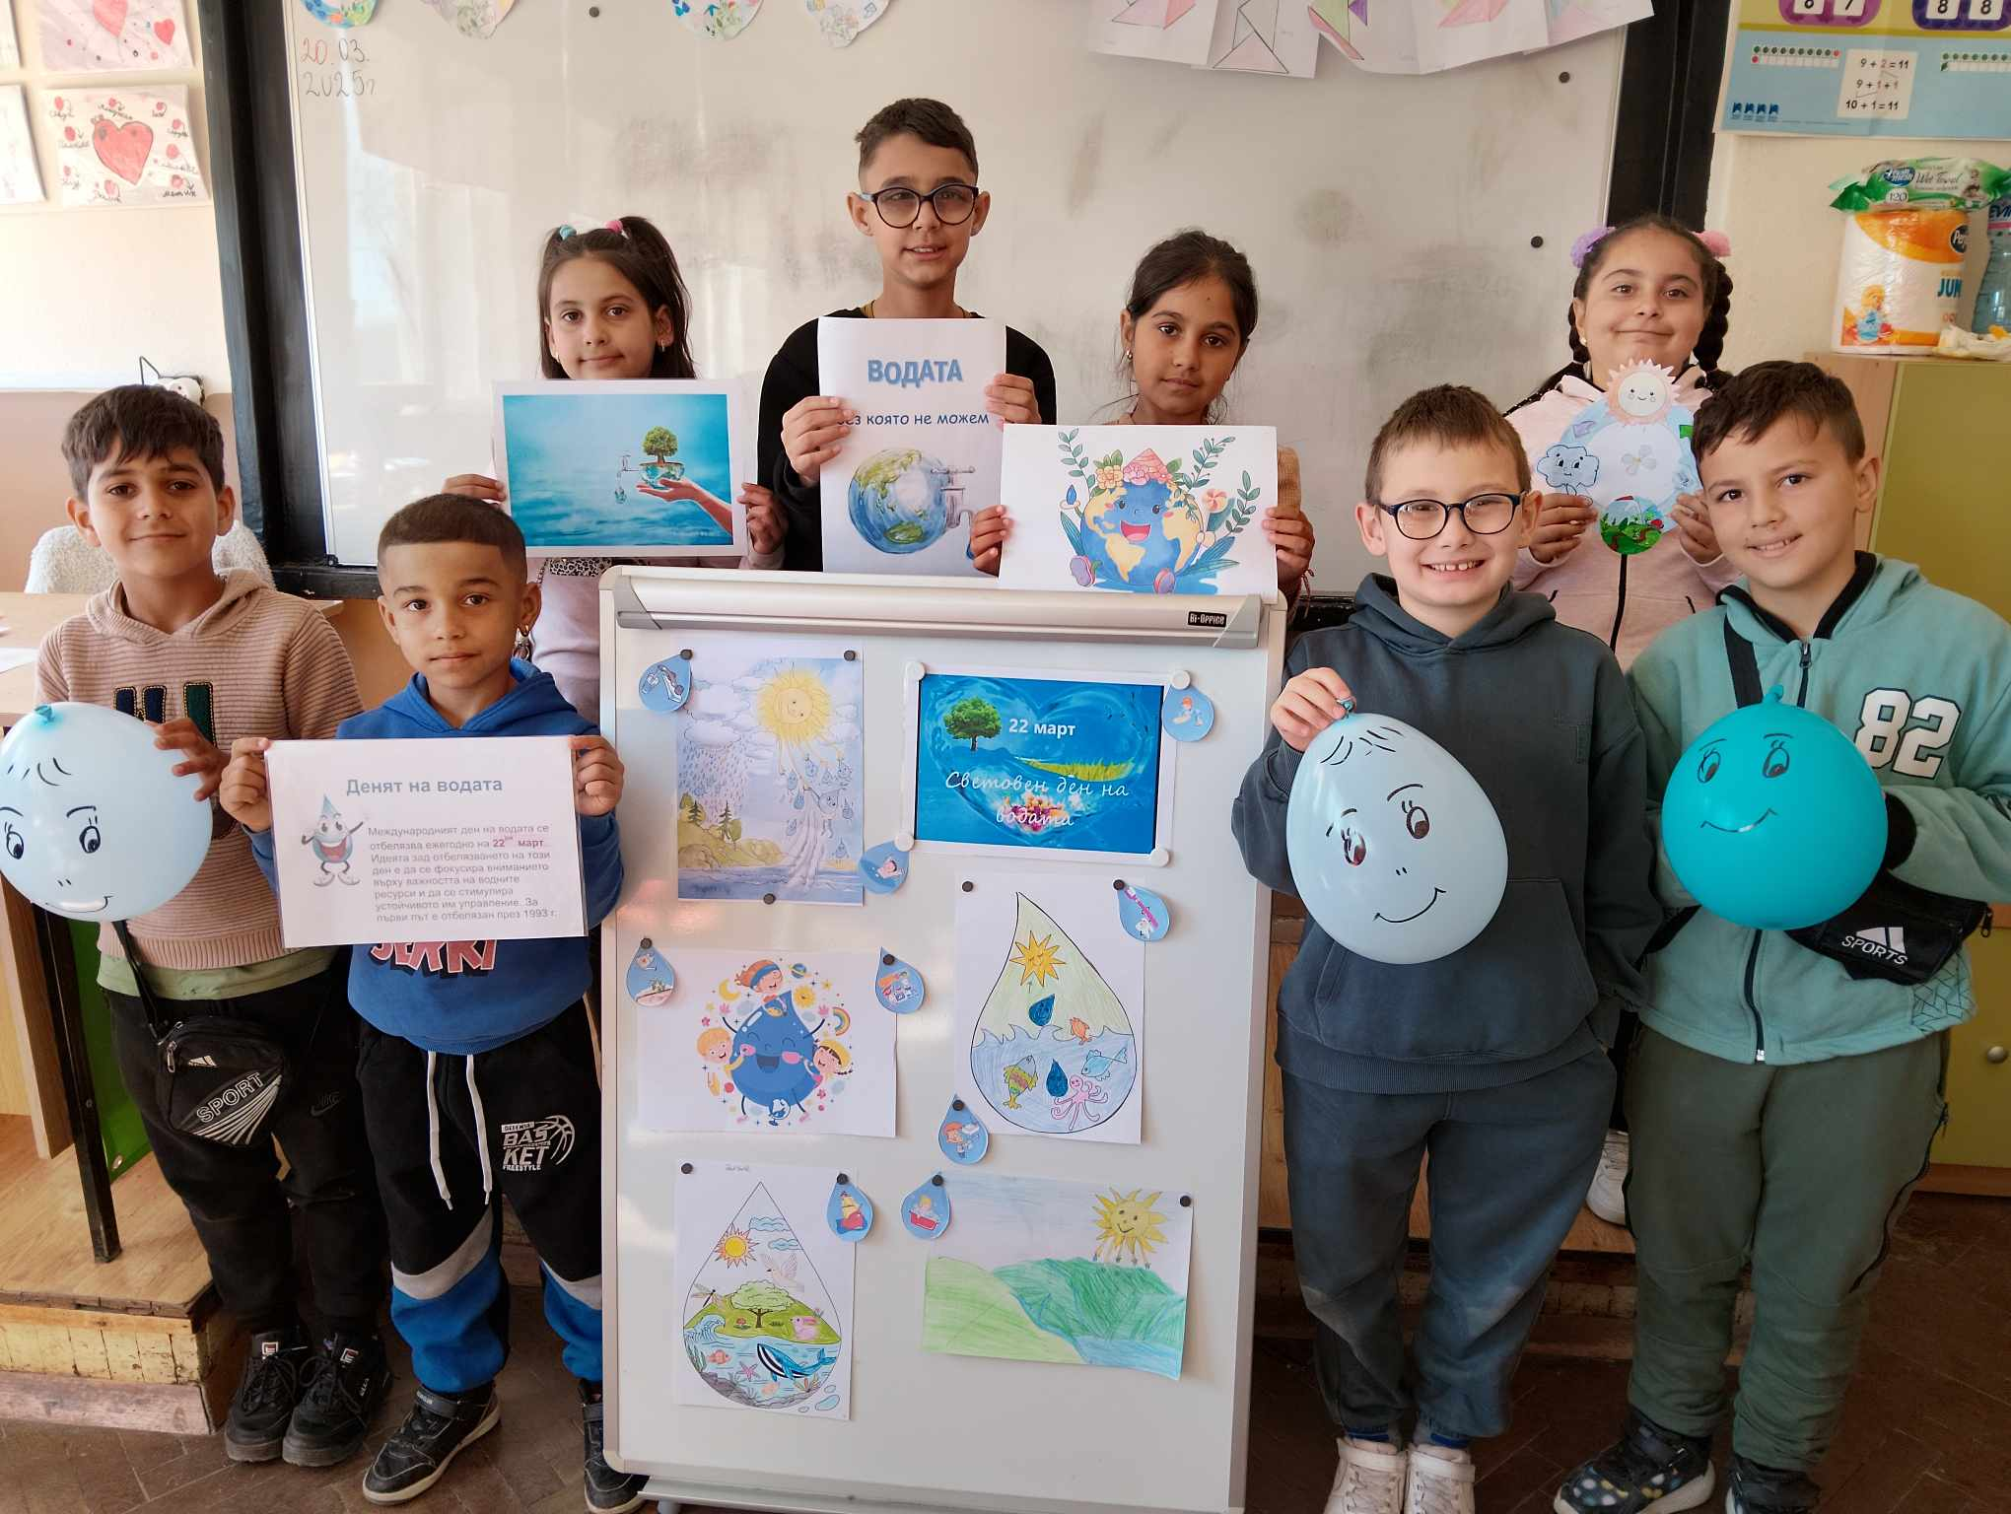
Денят на водата

Slide 27
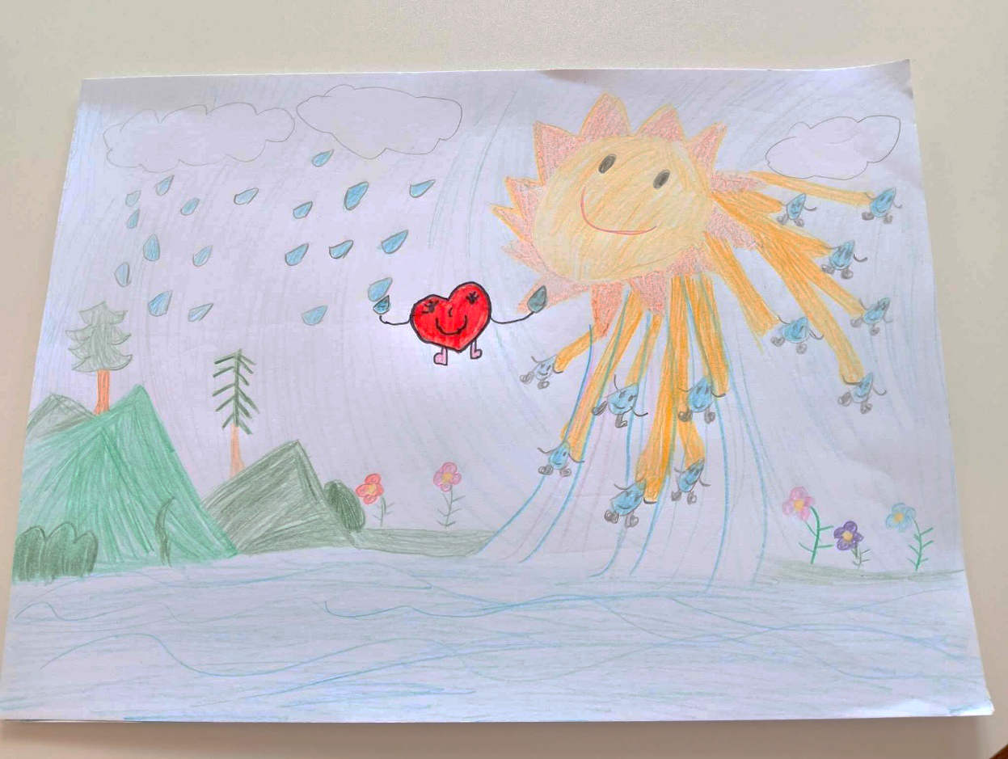
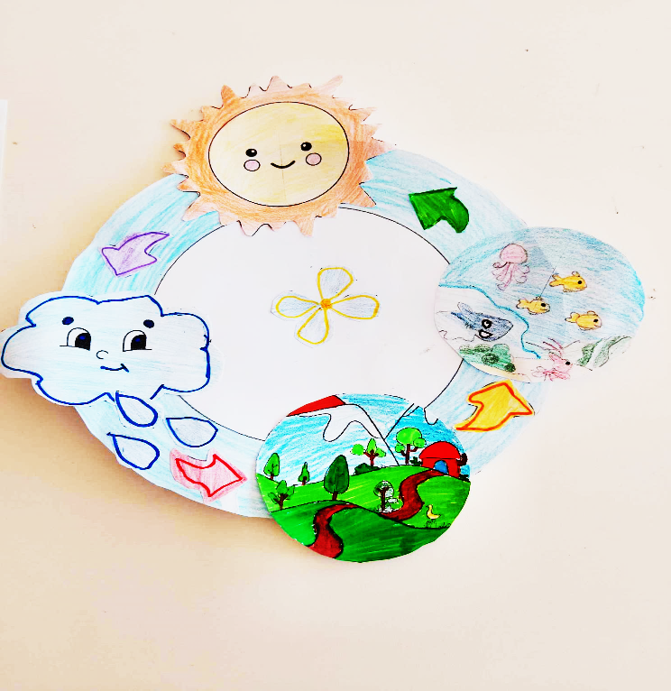
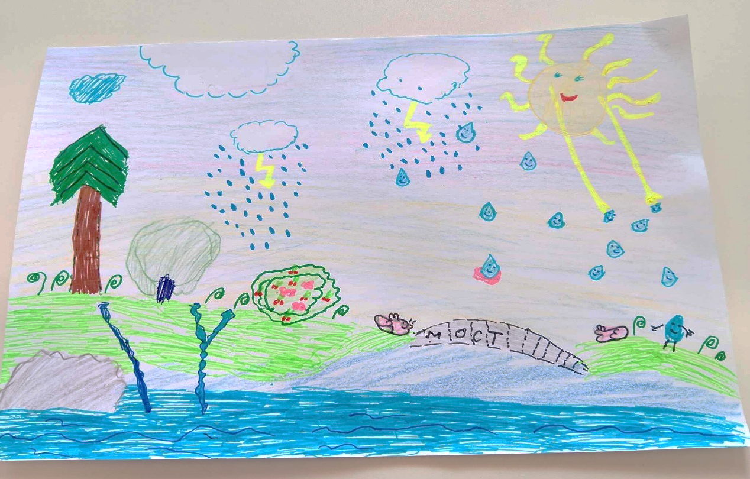
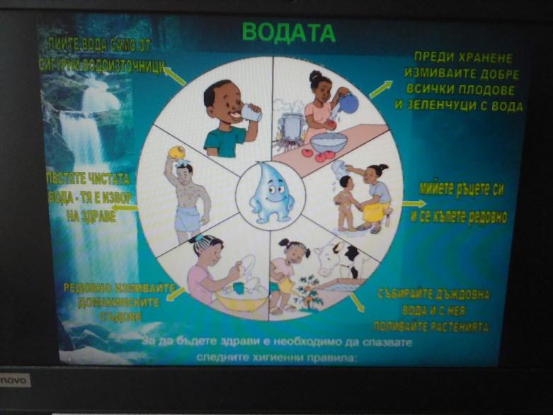

Slide 28
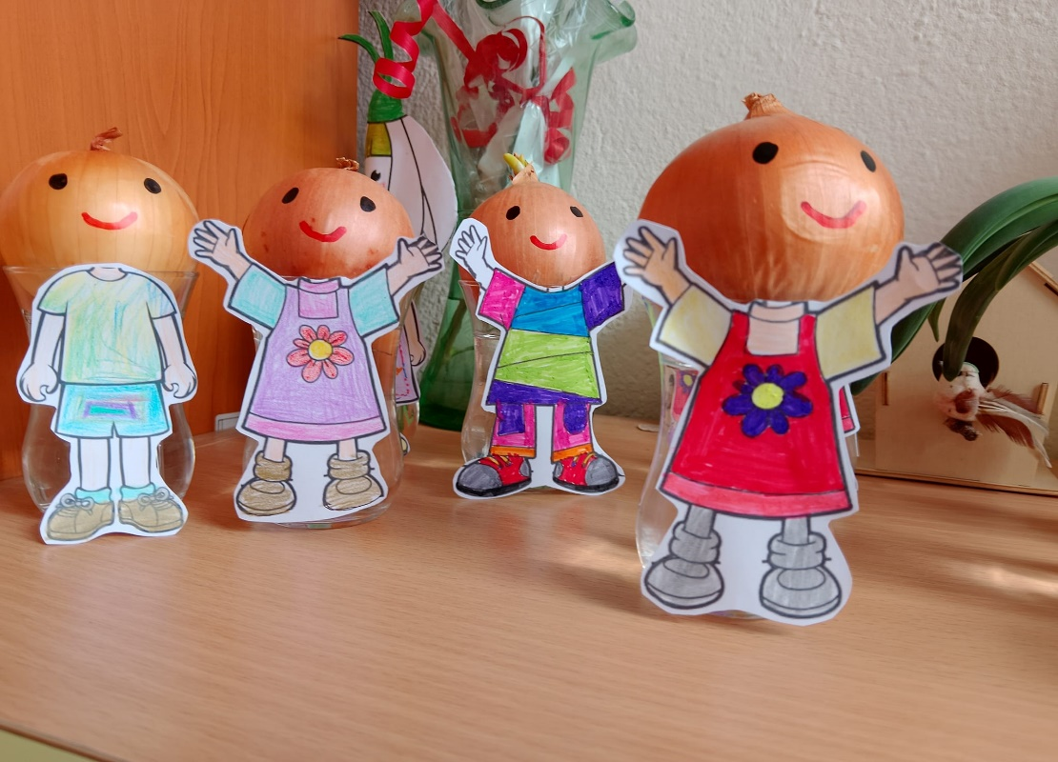
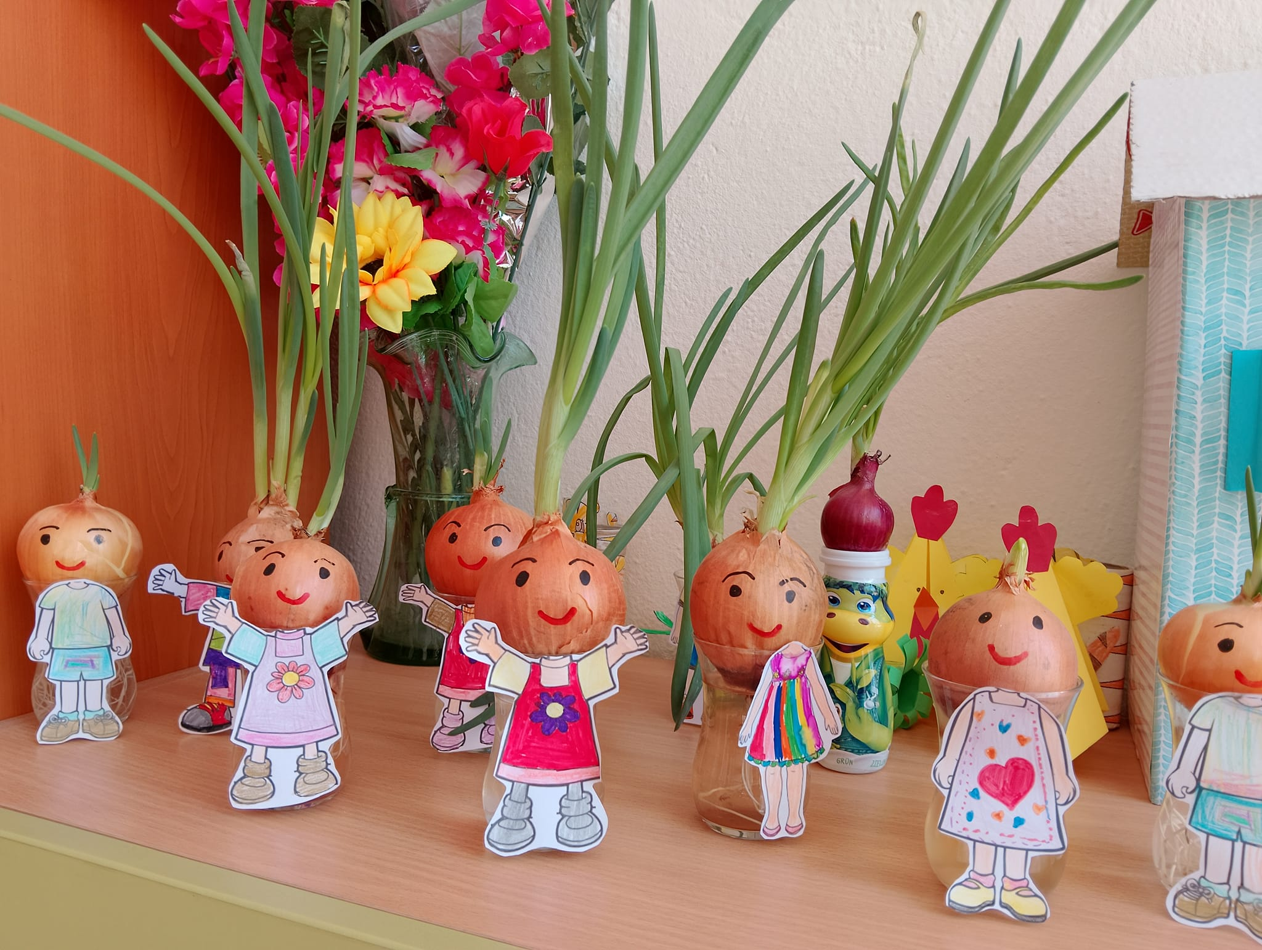

Отгледахме любим приказен герой

Slide 29
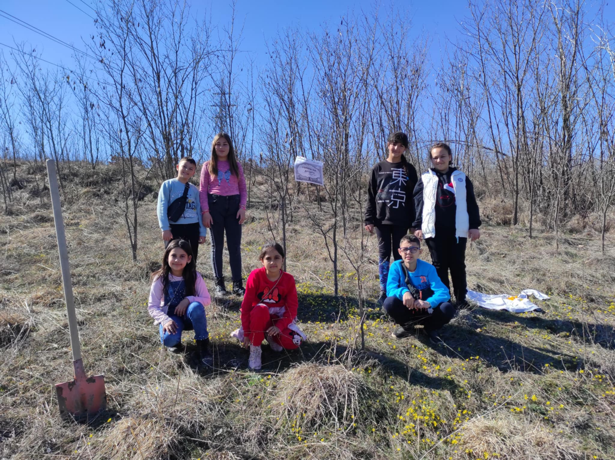
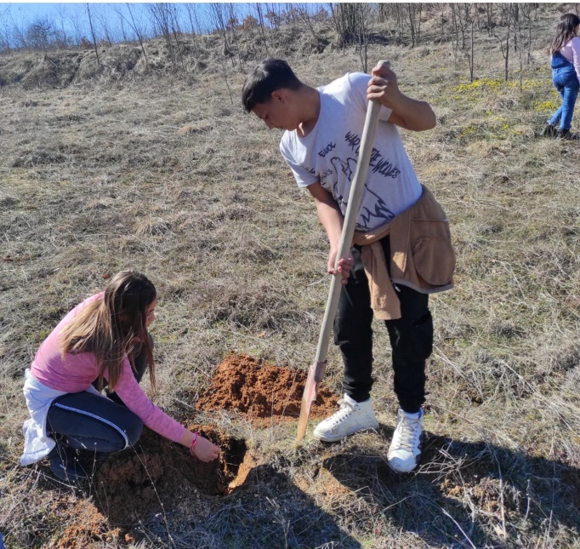

Гората
на децата
- Засаждаме бъдеще

Slide 30


Обичаме цветята и се грижим за тях

Slide 31




Slide 32




От зрънцето до вкусния сандвич

Slide 33


Ванилов крем с какаови бисквитки

Slide 34



Еньовска магия

Slide 35





Slide 36





Slide 37



Slide 38
Резултатите:
Изградени представи за природата като източник на живот;
Положително отношение към заобикалящата ги среда и екологично съзнание и поведение;
Екологично възпитание, природолюбие, разделно събиране на отпадъци;
Умения за анализиране, систематизиране и обобщаване на знания, наблюдателност и творчески умения;
Умения за работа в екип. Включване на родители в дейностите.

Slide 39



Slide 40
Успешно завършена учебна година и весел празник за малките природолюбители, които
вярваха,
искаха,
учиха,
следваха мечтите си,
трупаха знания и опит,
забавляваха се
и с нетърпение очакват
следващите занятия!“

Slide 41
Благодаря за вниманието!
Изработил:
Донка Дамболова
Старши учител в начален етап
ОУ „Св. св. Кирил и Методий“
с. Кънчево, общ. Казанлък

